Slide 1

VISÃO COMPUTACIONAL
Aquisição, OpenCV, Convoluções, Classificação e mais

Slide 2
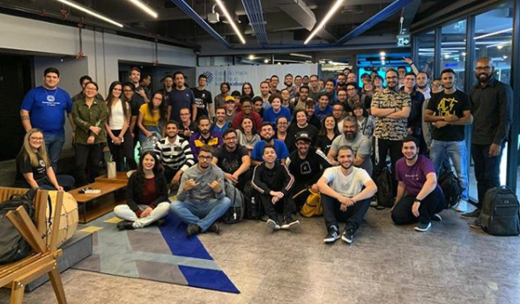
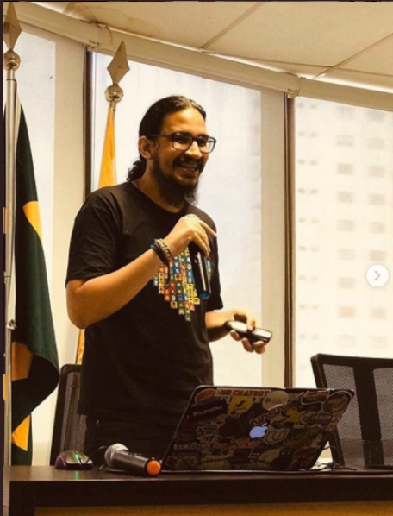
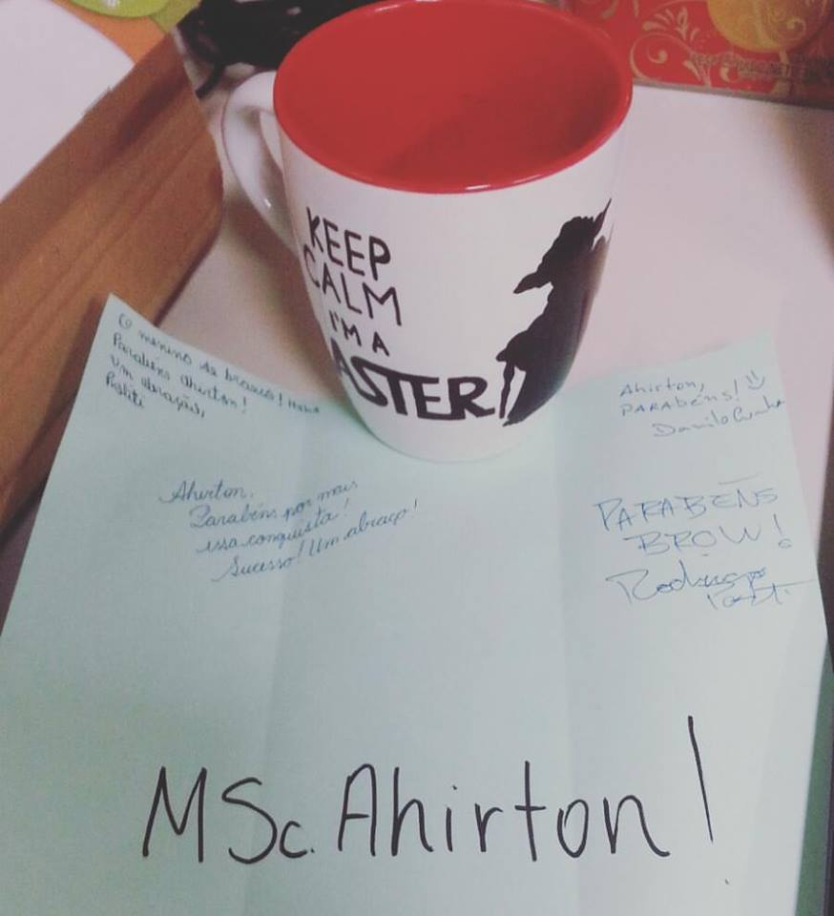

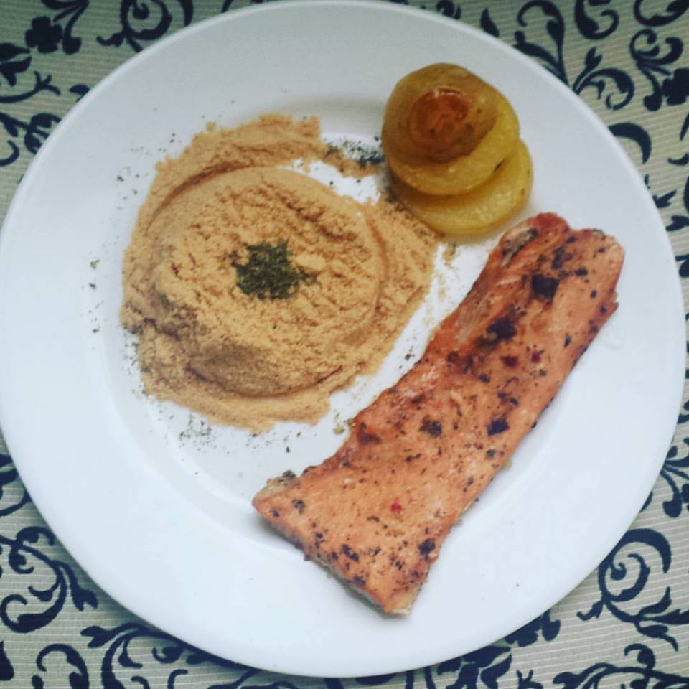

Chief Data Officer @ Lambda3
Professor de graduação e MBA @ FIAP
Most Valuable Professional – AI @Microsoft
Doutor em Engenharia Elétrica e Computação pela Universidade Presbiteriana Mackenzie (UPM)
Organizador da comunidade AI Brasil e pesquisador em Machine e Deep Learning

Slide 3
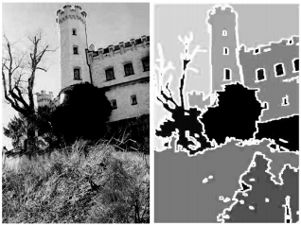
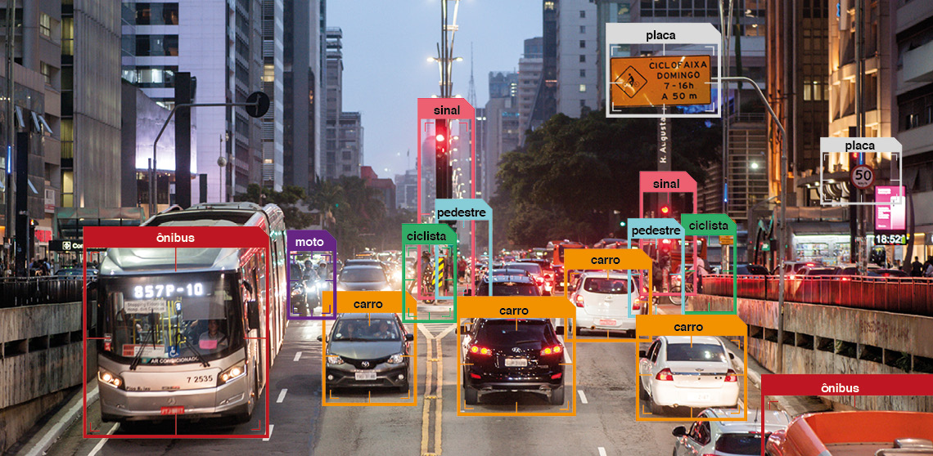

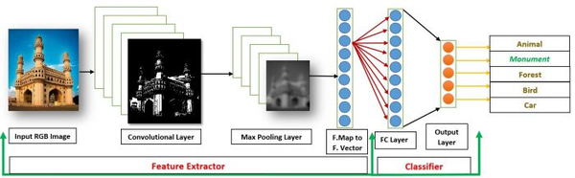
Estrutura;
Modelagem matemática;
Arquitetura e exemplos práticos.
TÓPICOS
Introdução a Visão Computacional
Aquisição de Imagens e Conceitos
OpenCV
Visão Computacional e Convolução
Notes:
Aula 2: Introdução, Cores, Histogramas e Suavização.
Aula 3: Suavização, Limiarização, Erosão, Dilatação e Segmentação de Imagens

Slide 4
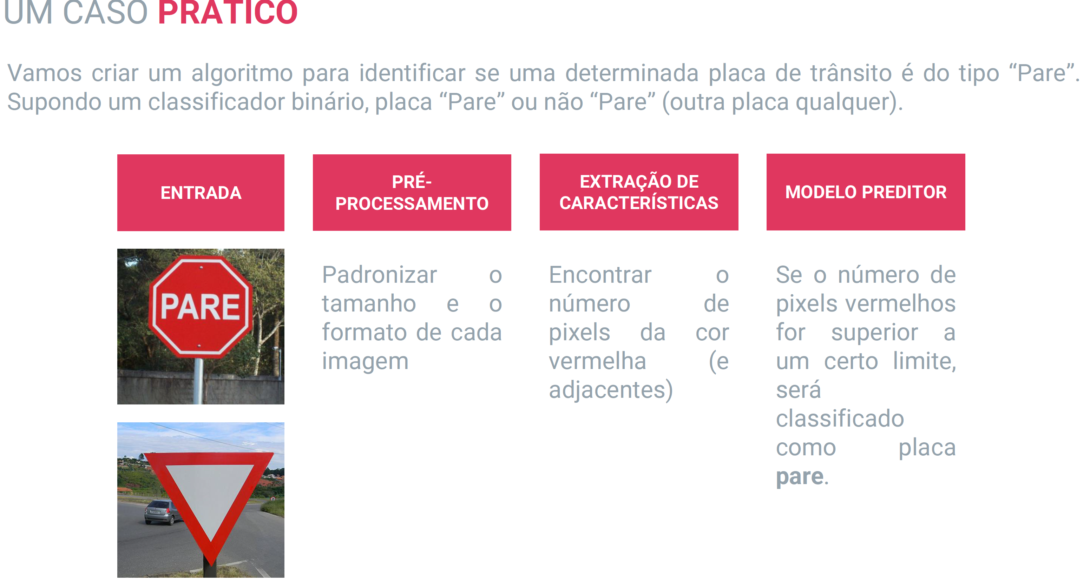

Slide 5
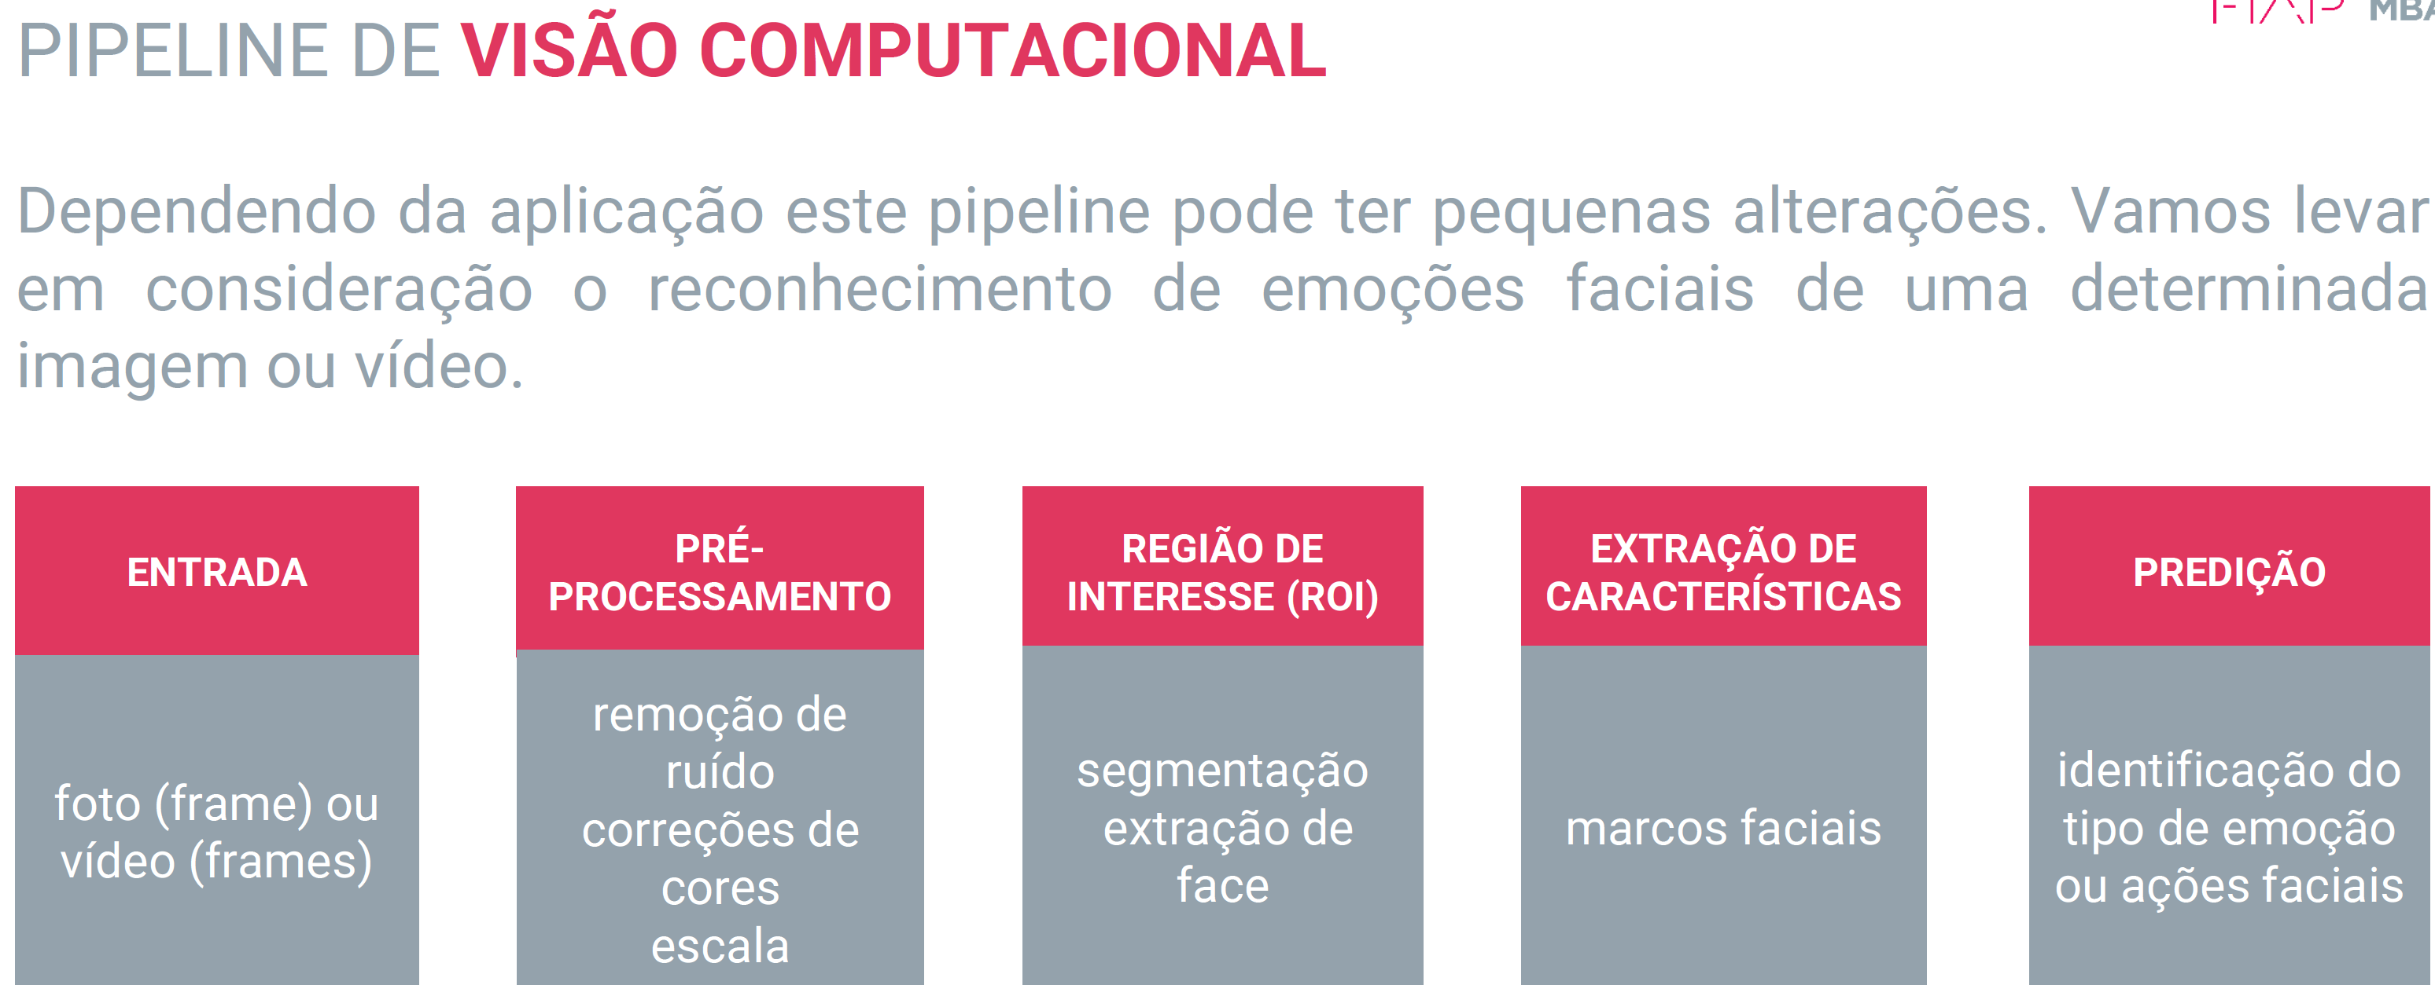

Slide 7
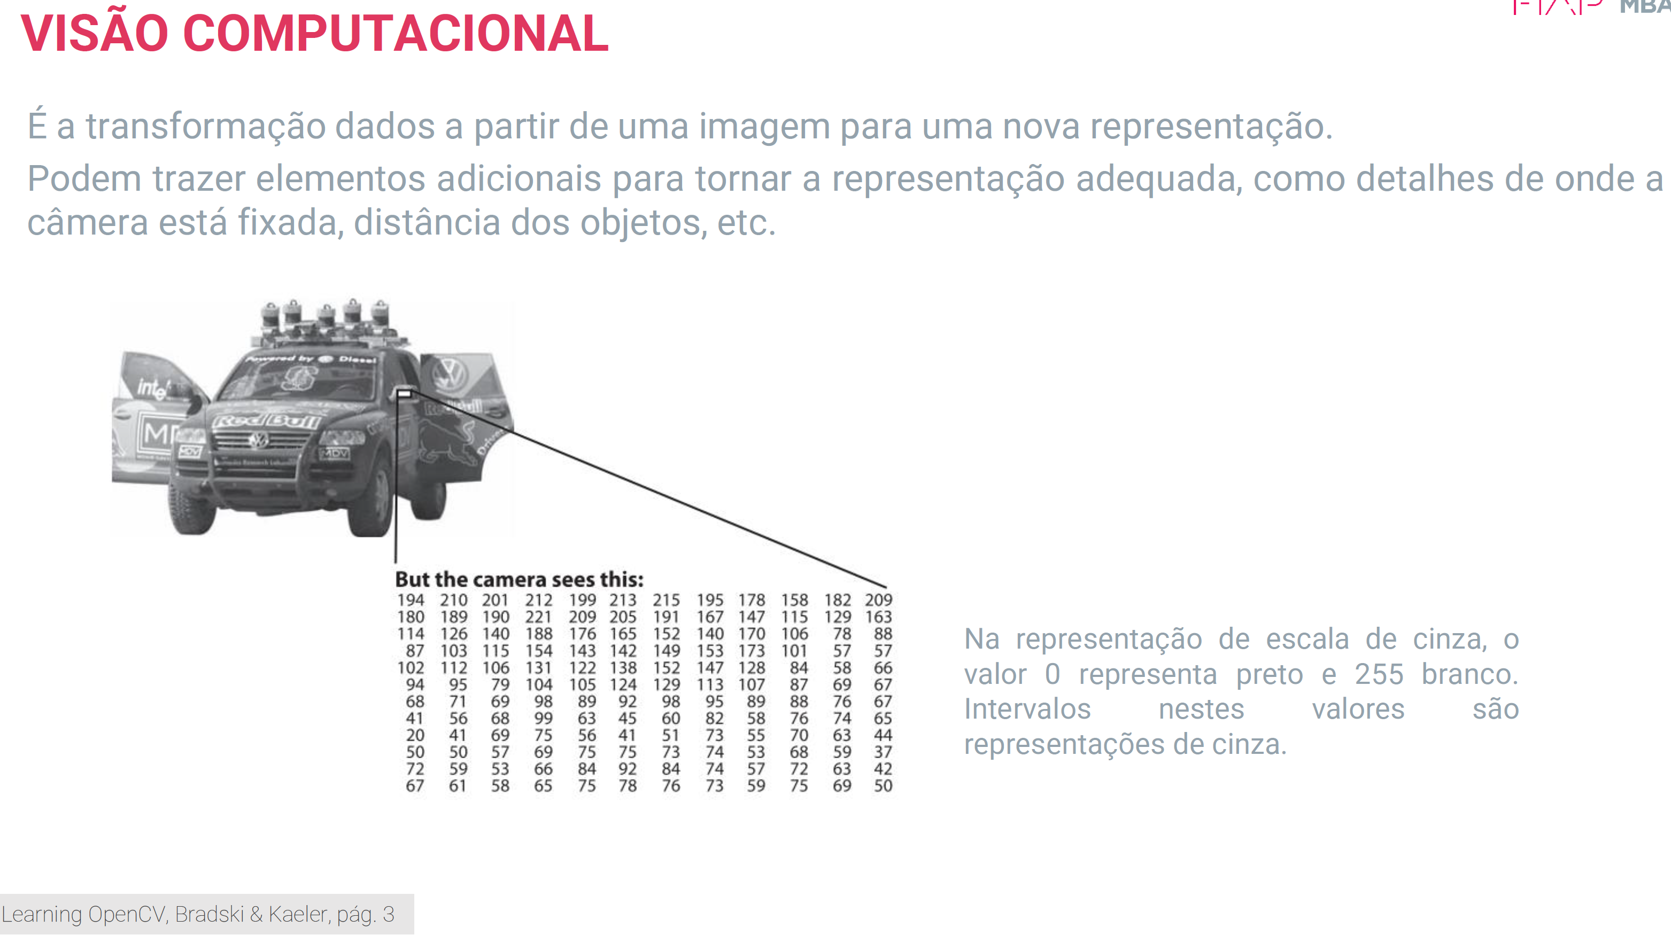

Slide 8
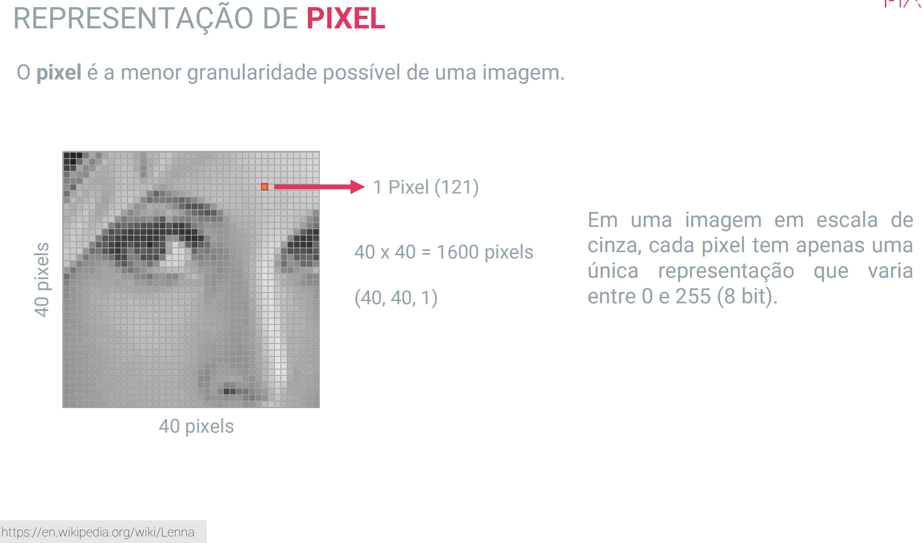

Slide 9
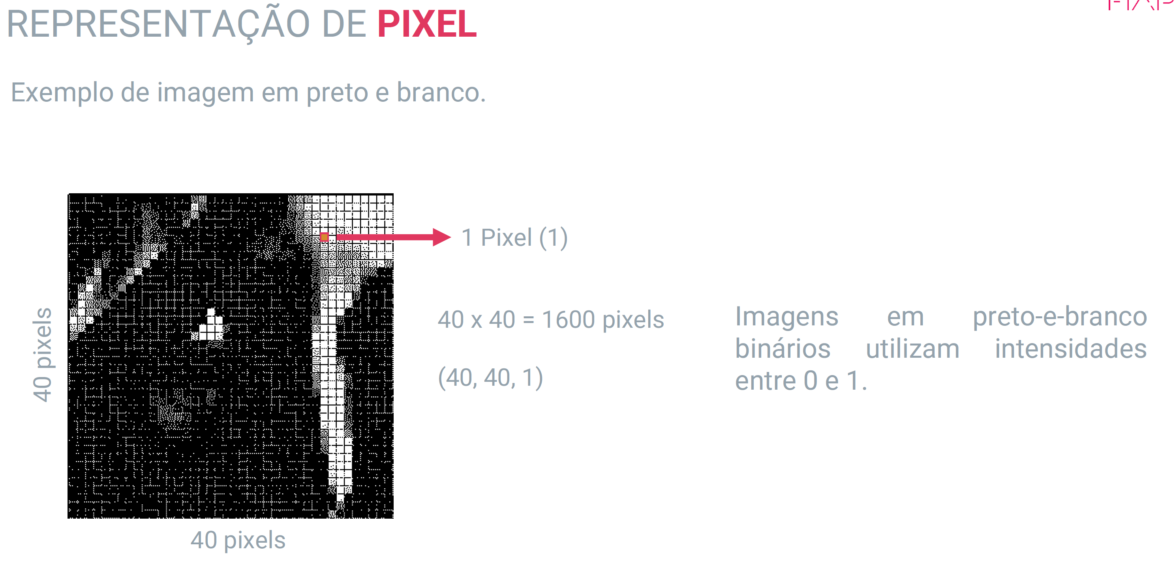

Slide 10
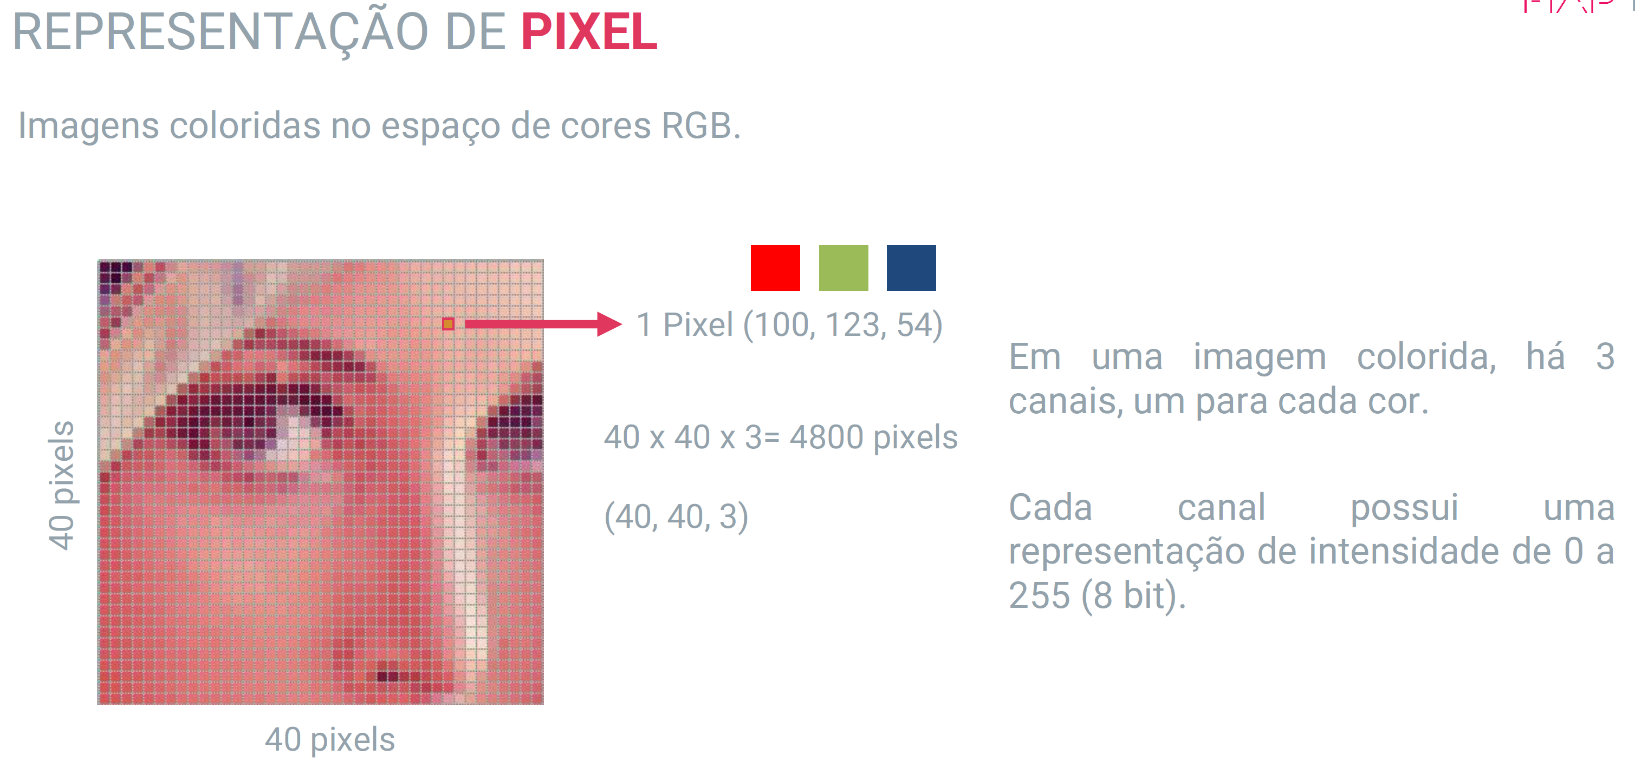

Slide 11
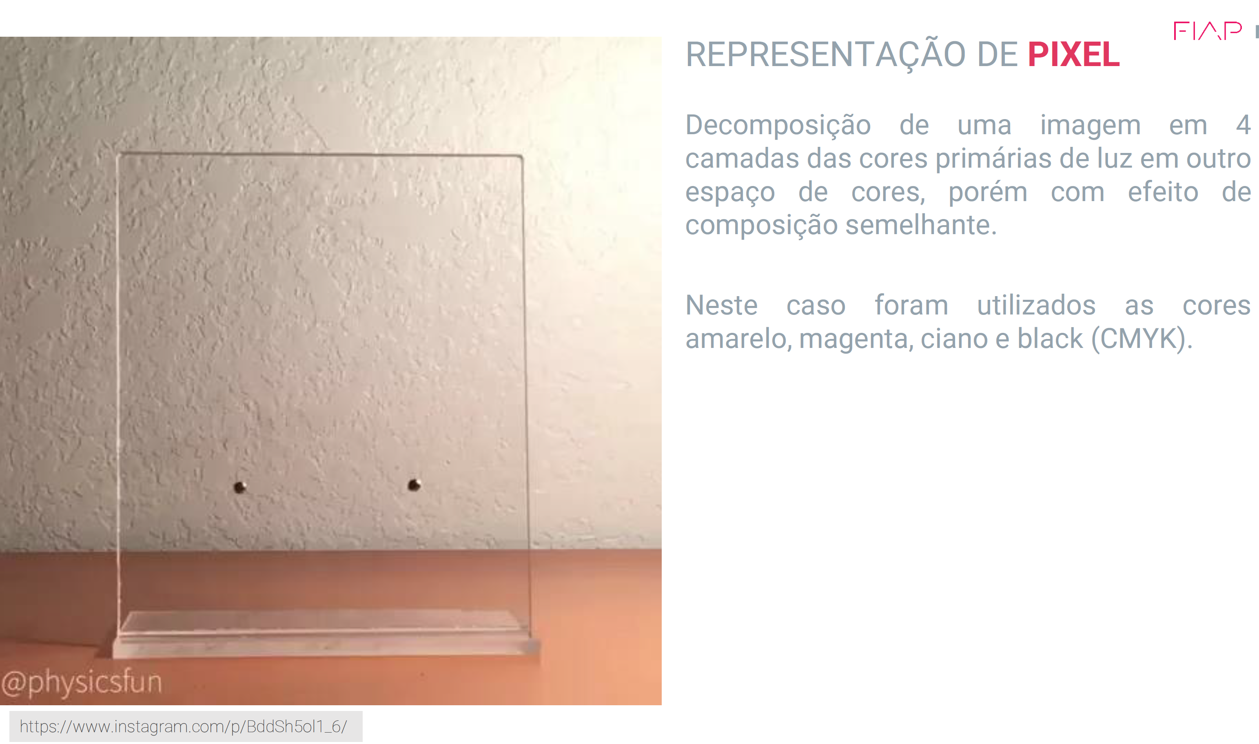

Slide 12
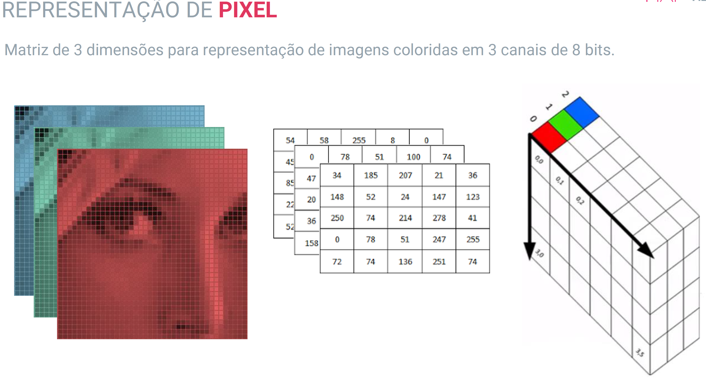

Slide 13
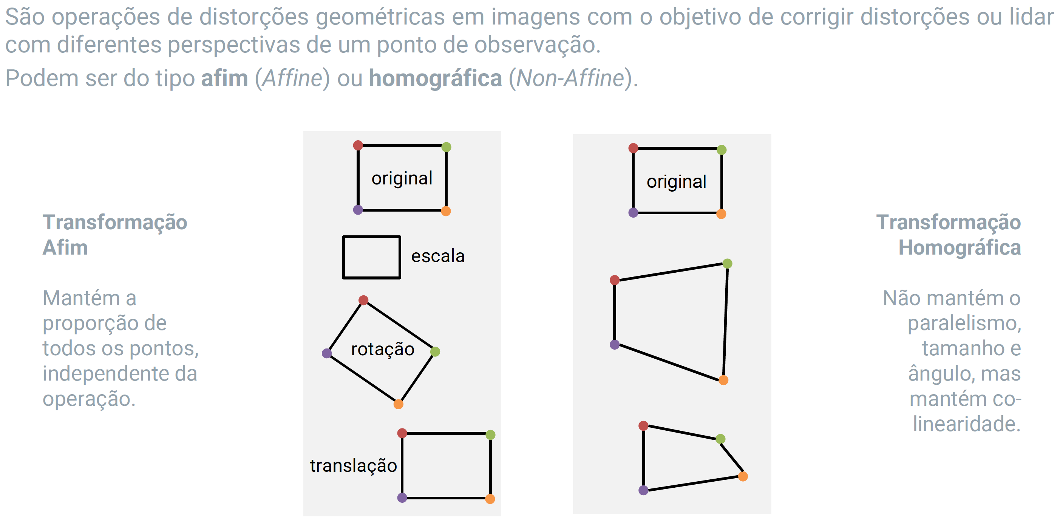
Notes:
Suavização

Slide 14
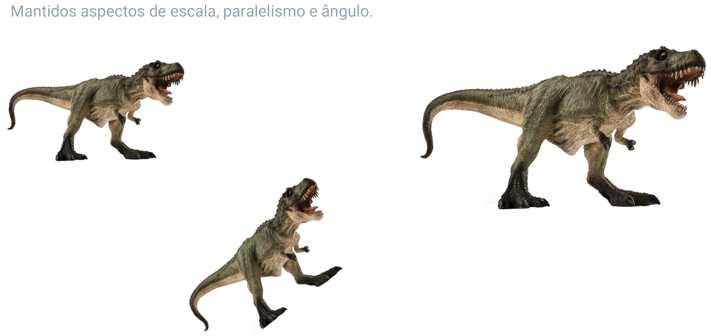
Notes:
Suavização

Slide 15
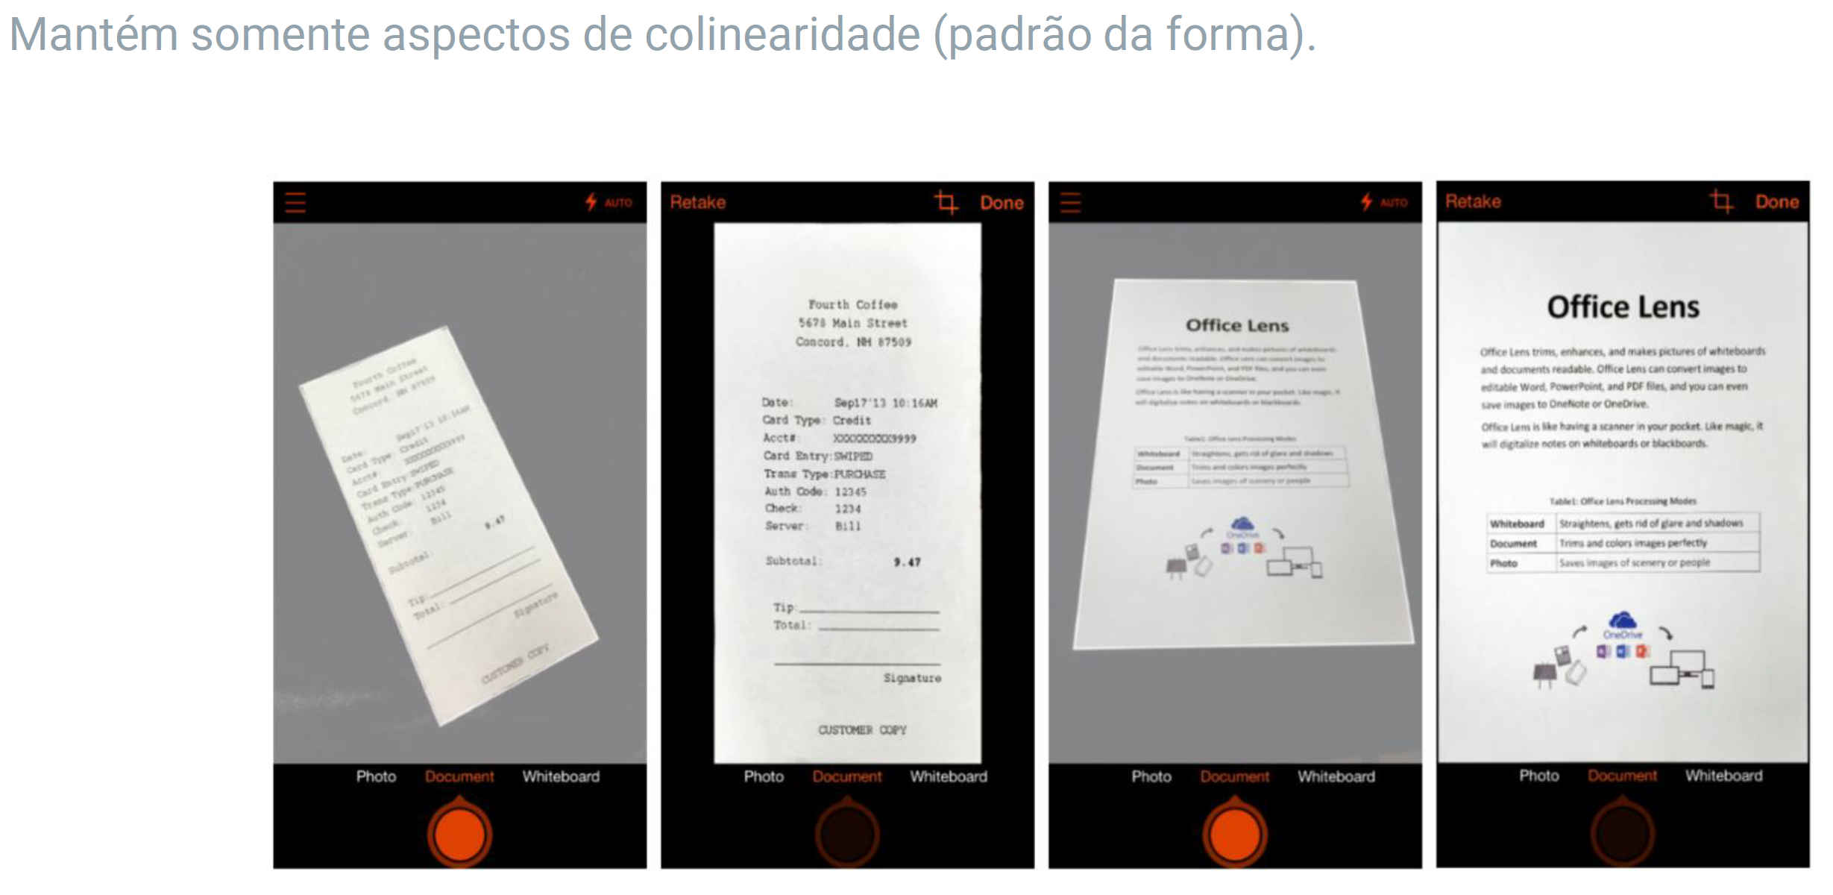
Notes:
Suavização

Slide 16
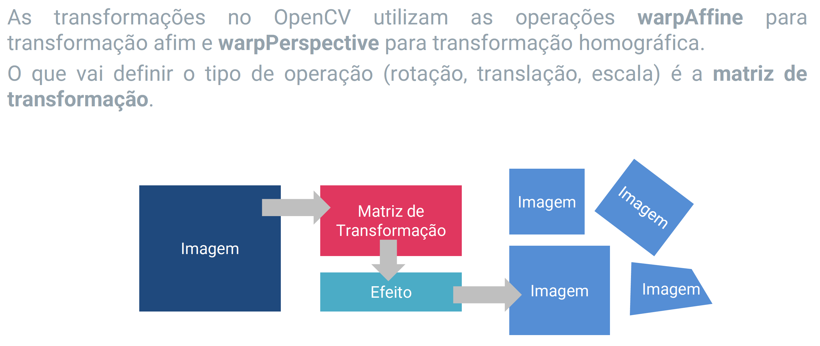
Notes:
Suavização

Slide 17
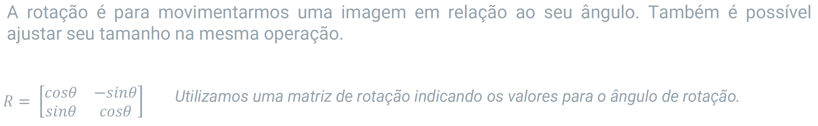
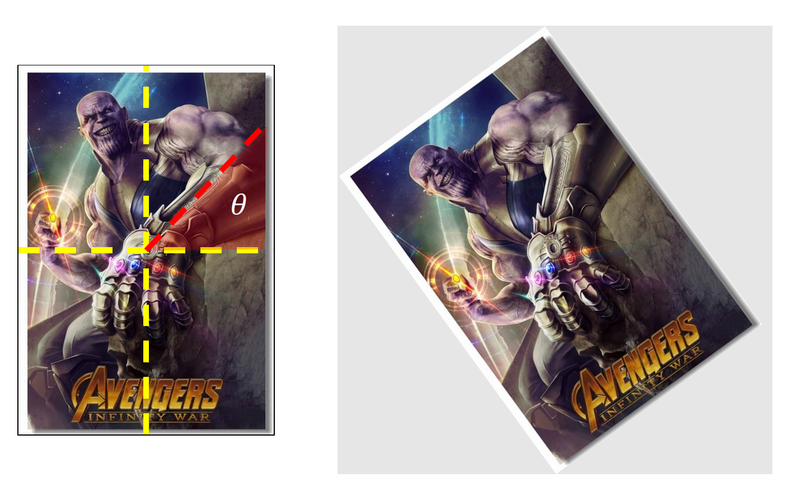
Notes:
Suavização

Slide 18
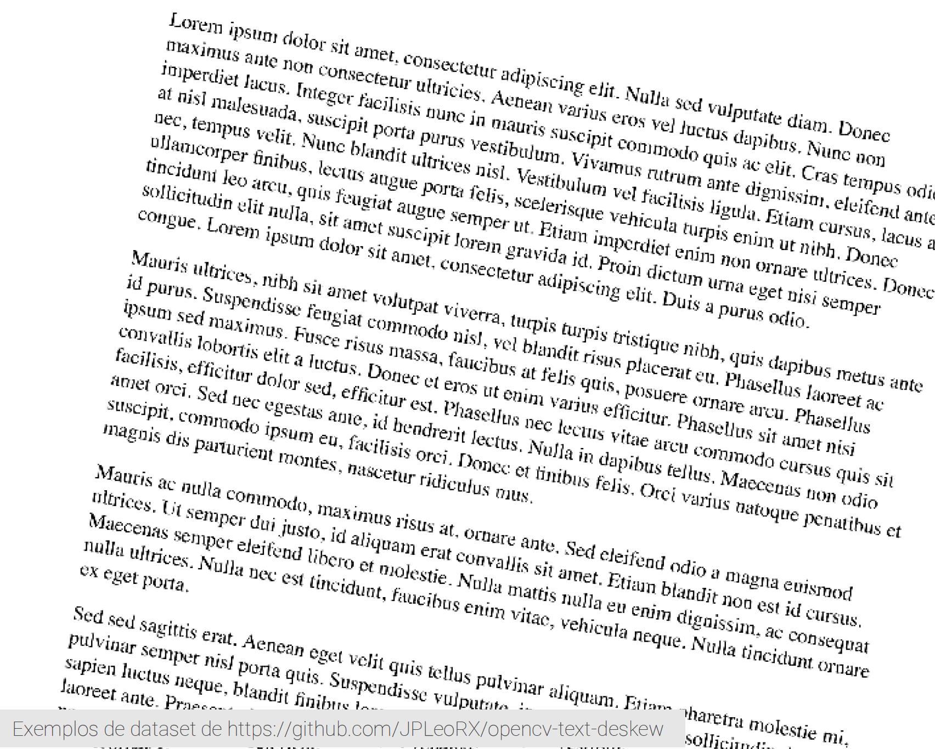
Notes:
Suavização

Slide 19
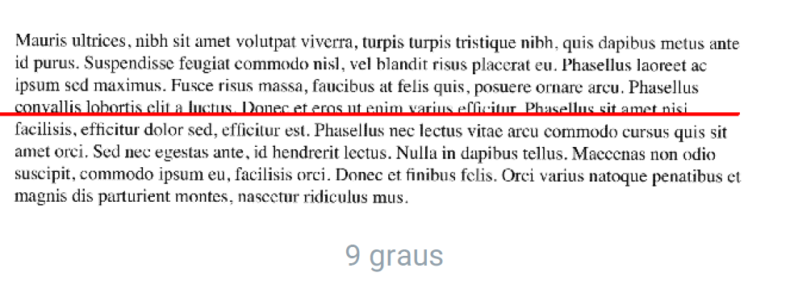
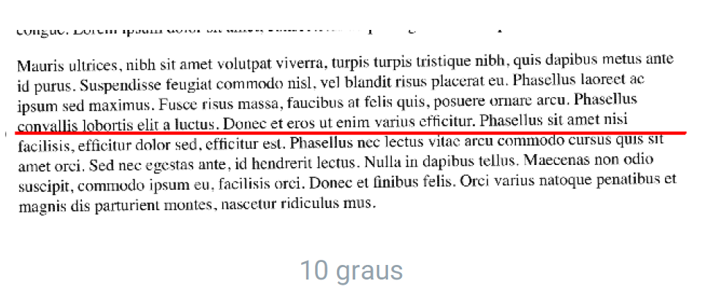
Notes:
Suavização

Slide 20
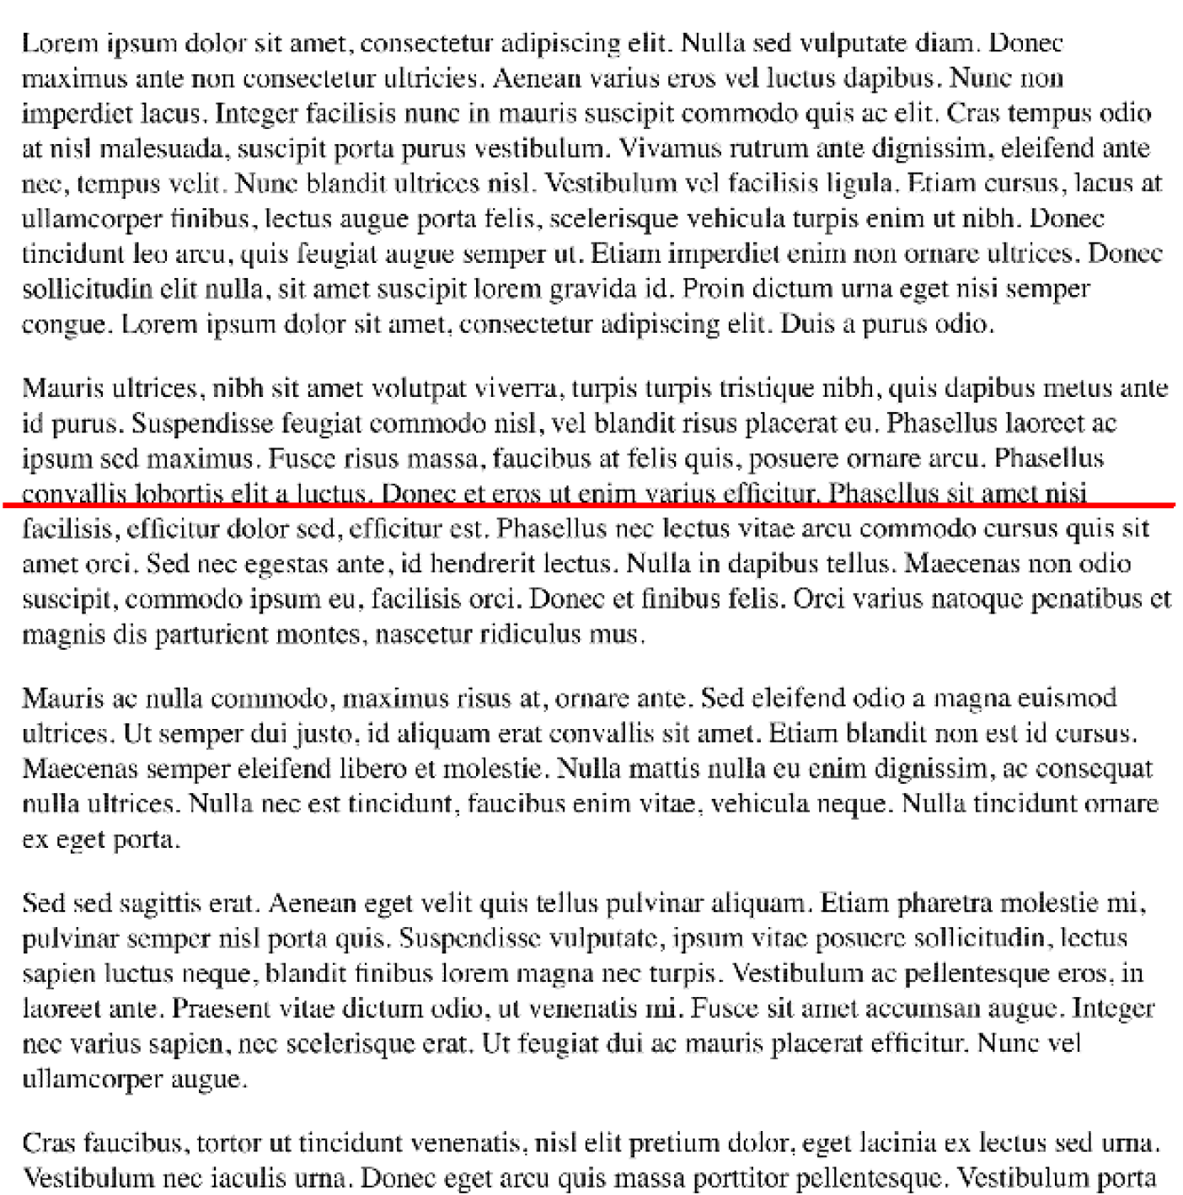
Notes:
Suavização

Slide 21
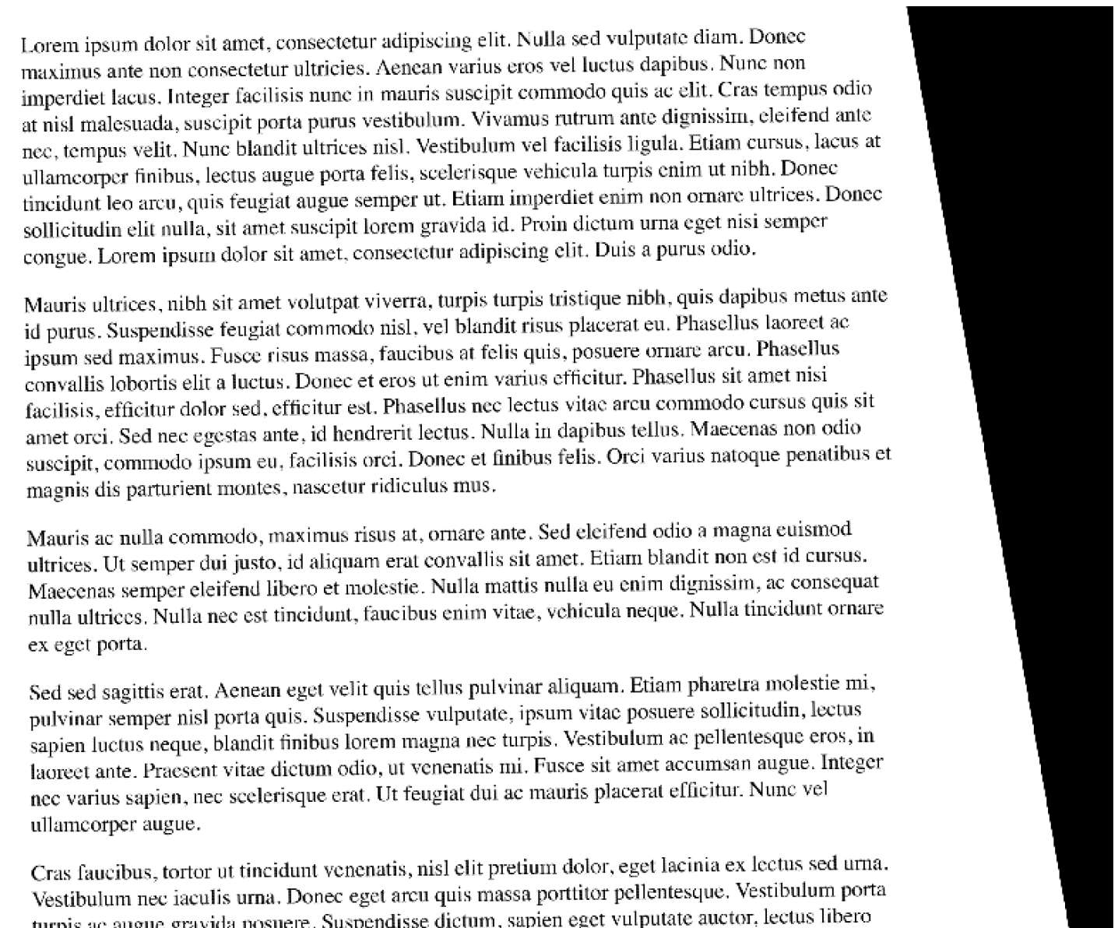
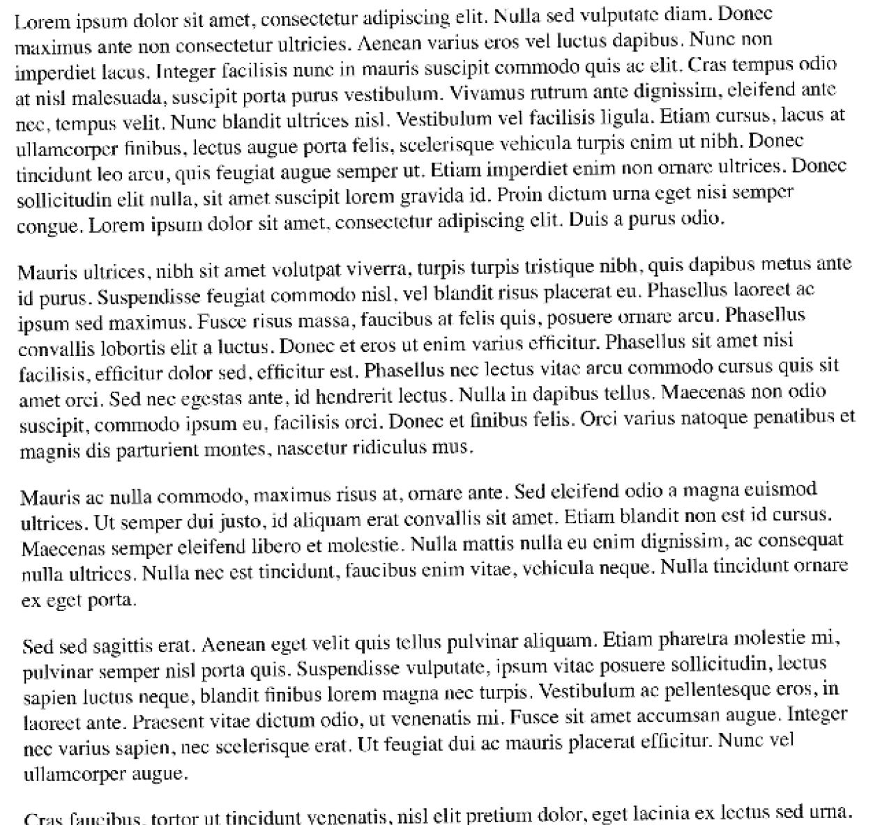
Notes:
Suavização

Slide 22
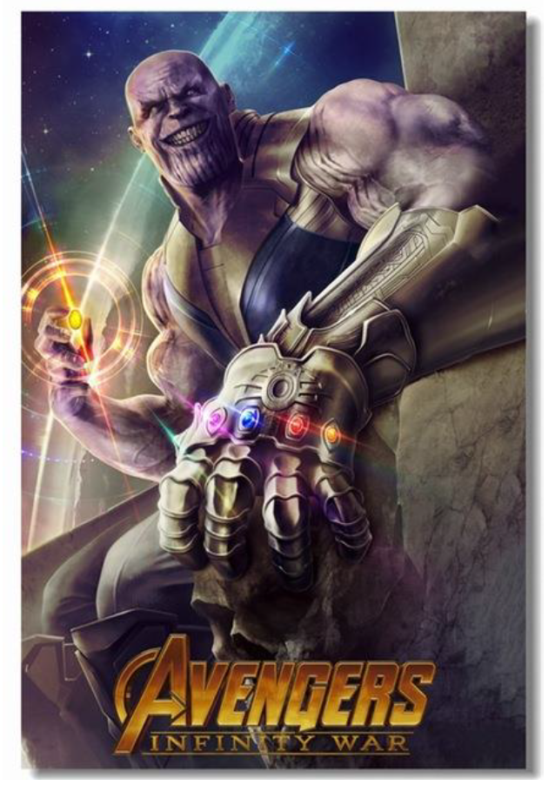
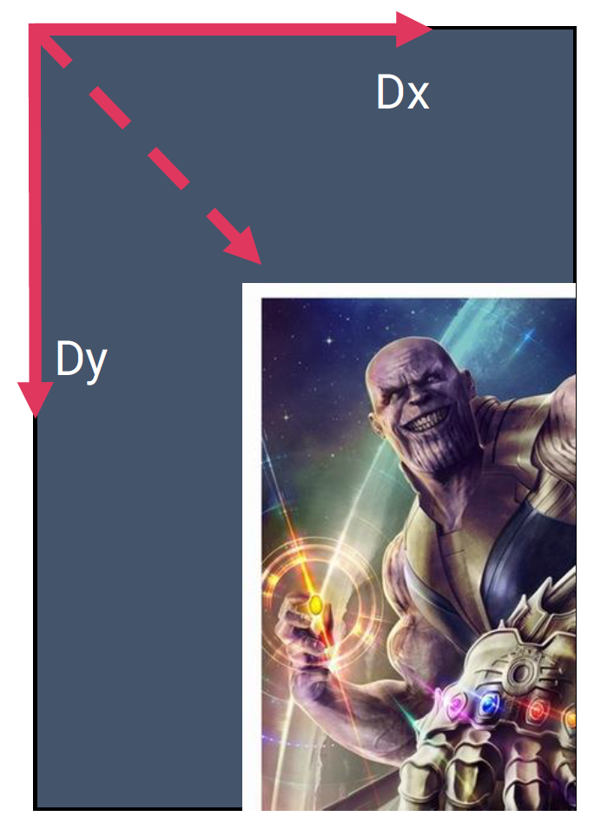
Notes:
Suavização

Slide 23
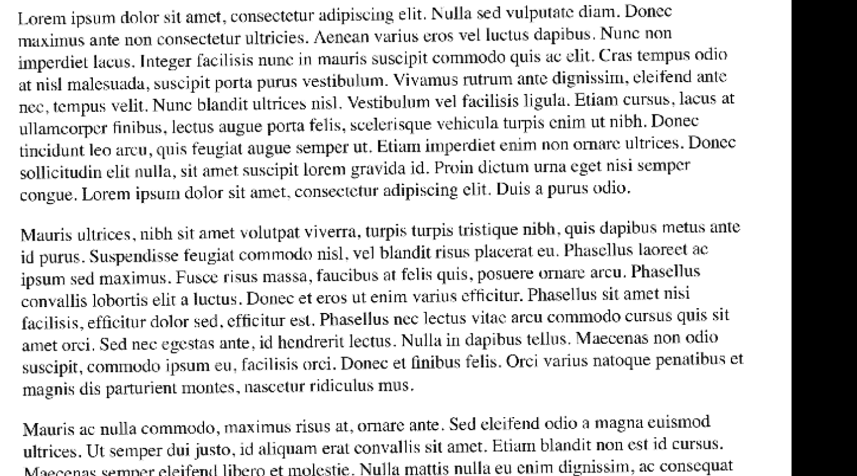
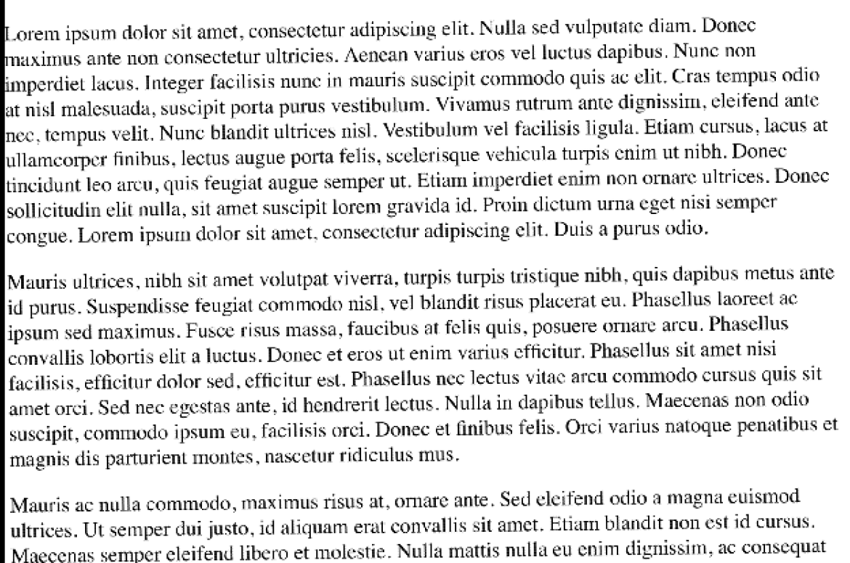
Notes:
Suavização

Slide 24
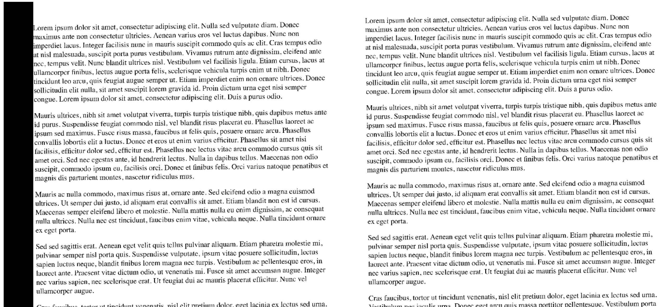
Notes:
Suavização

Slide 25
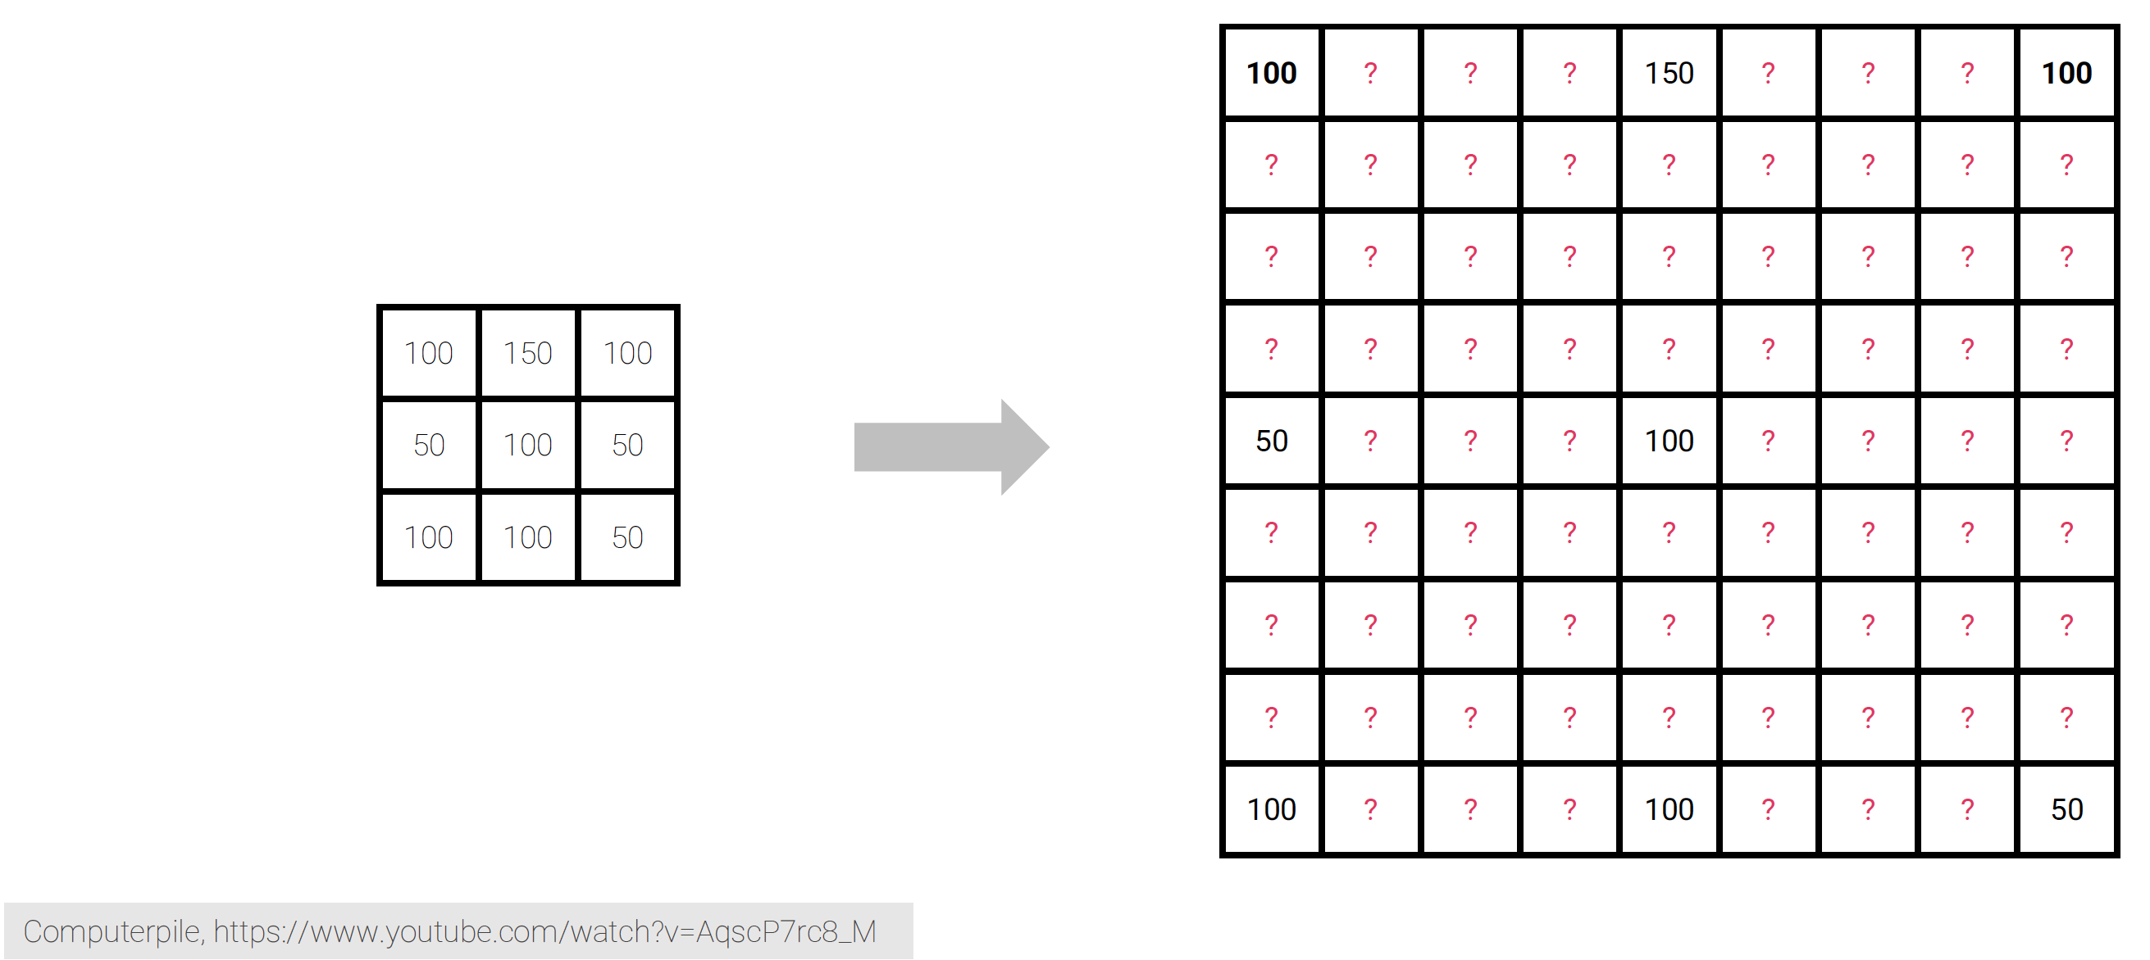
Notes:
Suavização

Slide 26
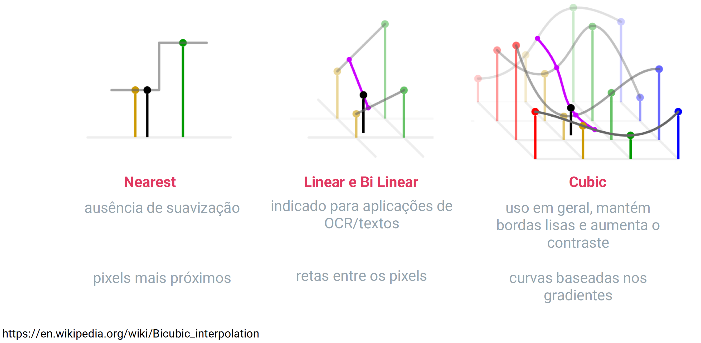
Notes:
Suavização

Slide 27
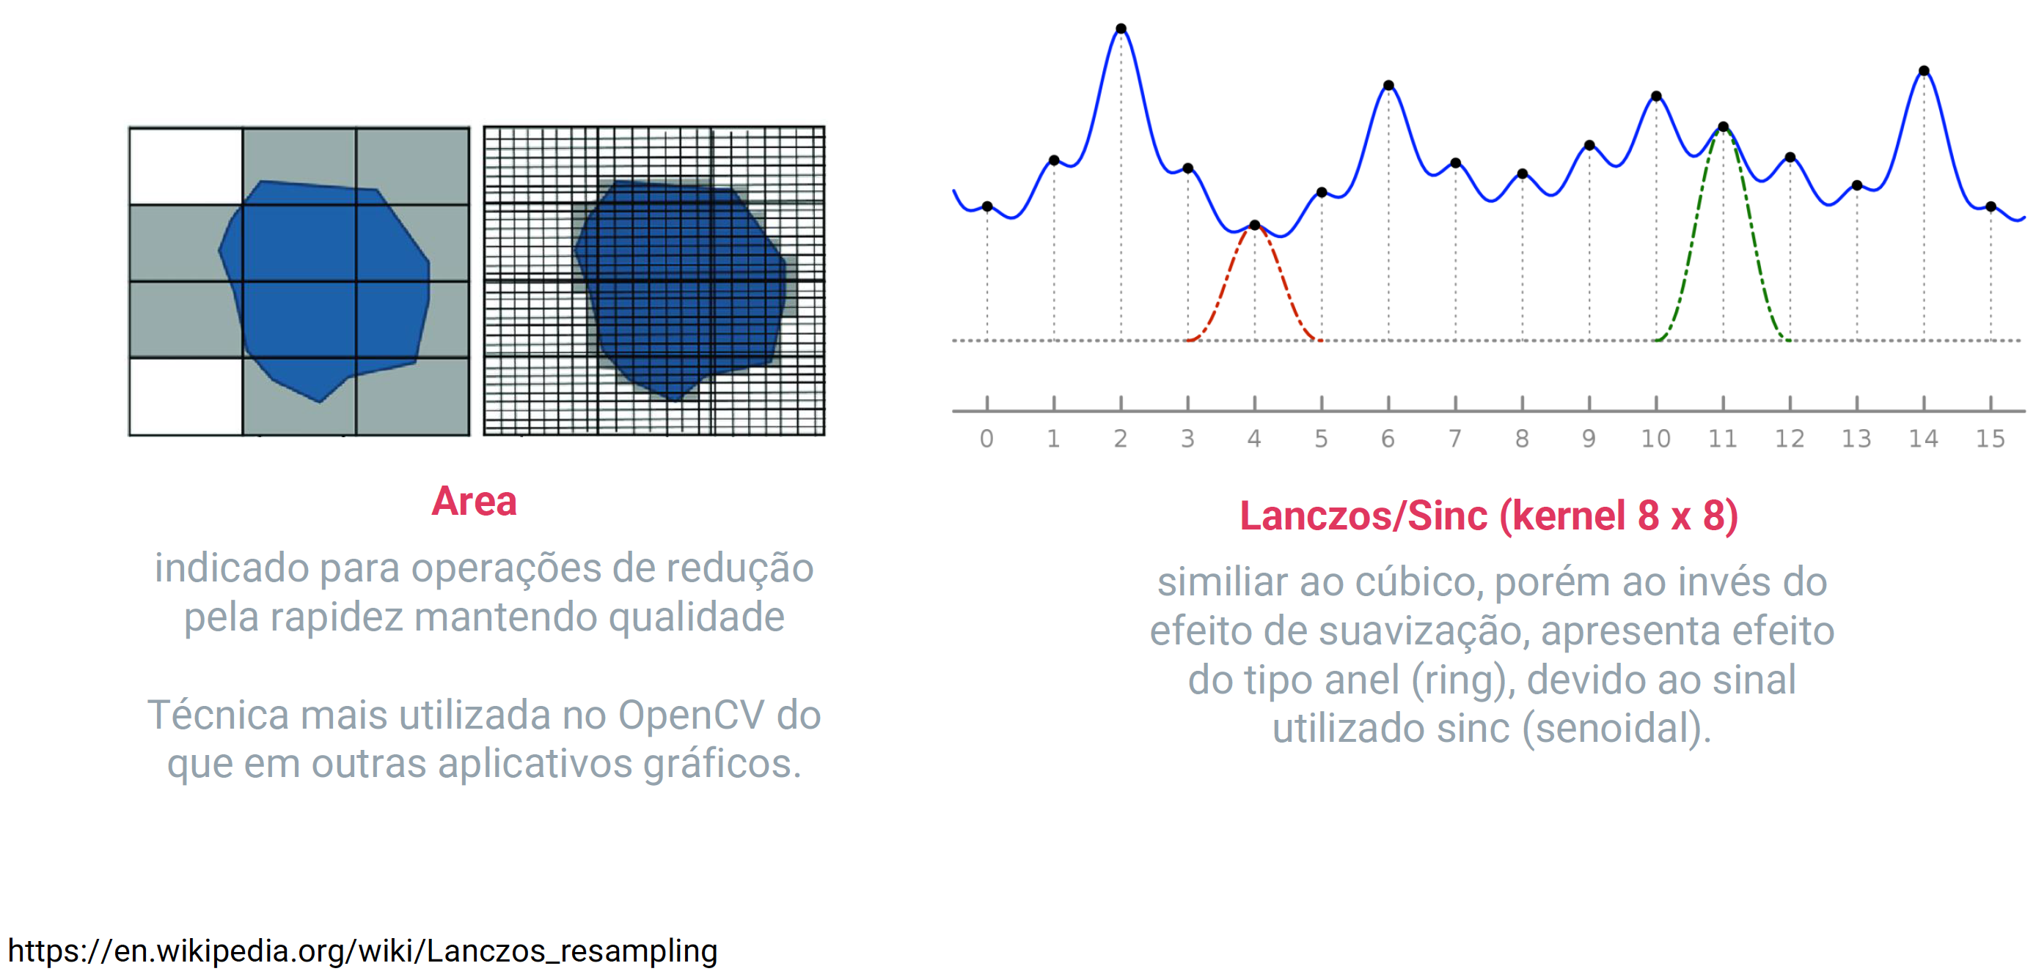
Notes:
Suavização

Slide 28
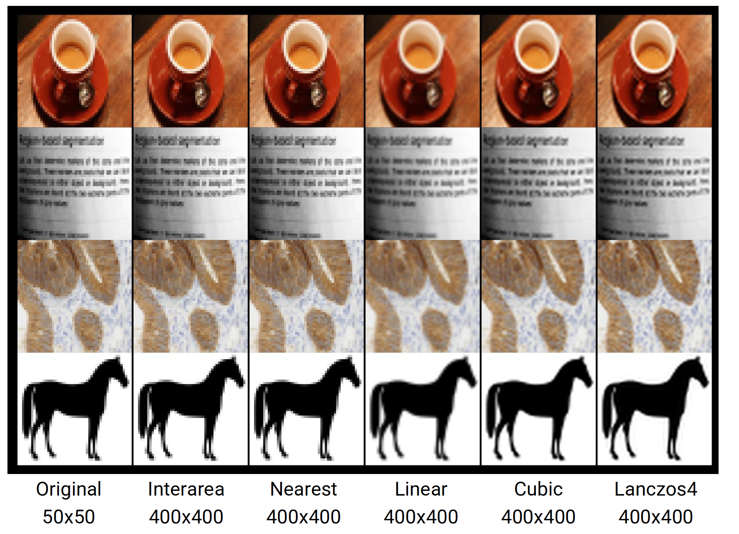

Slide 29
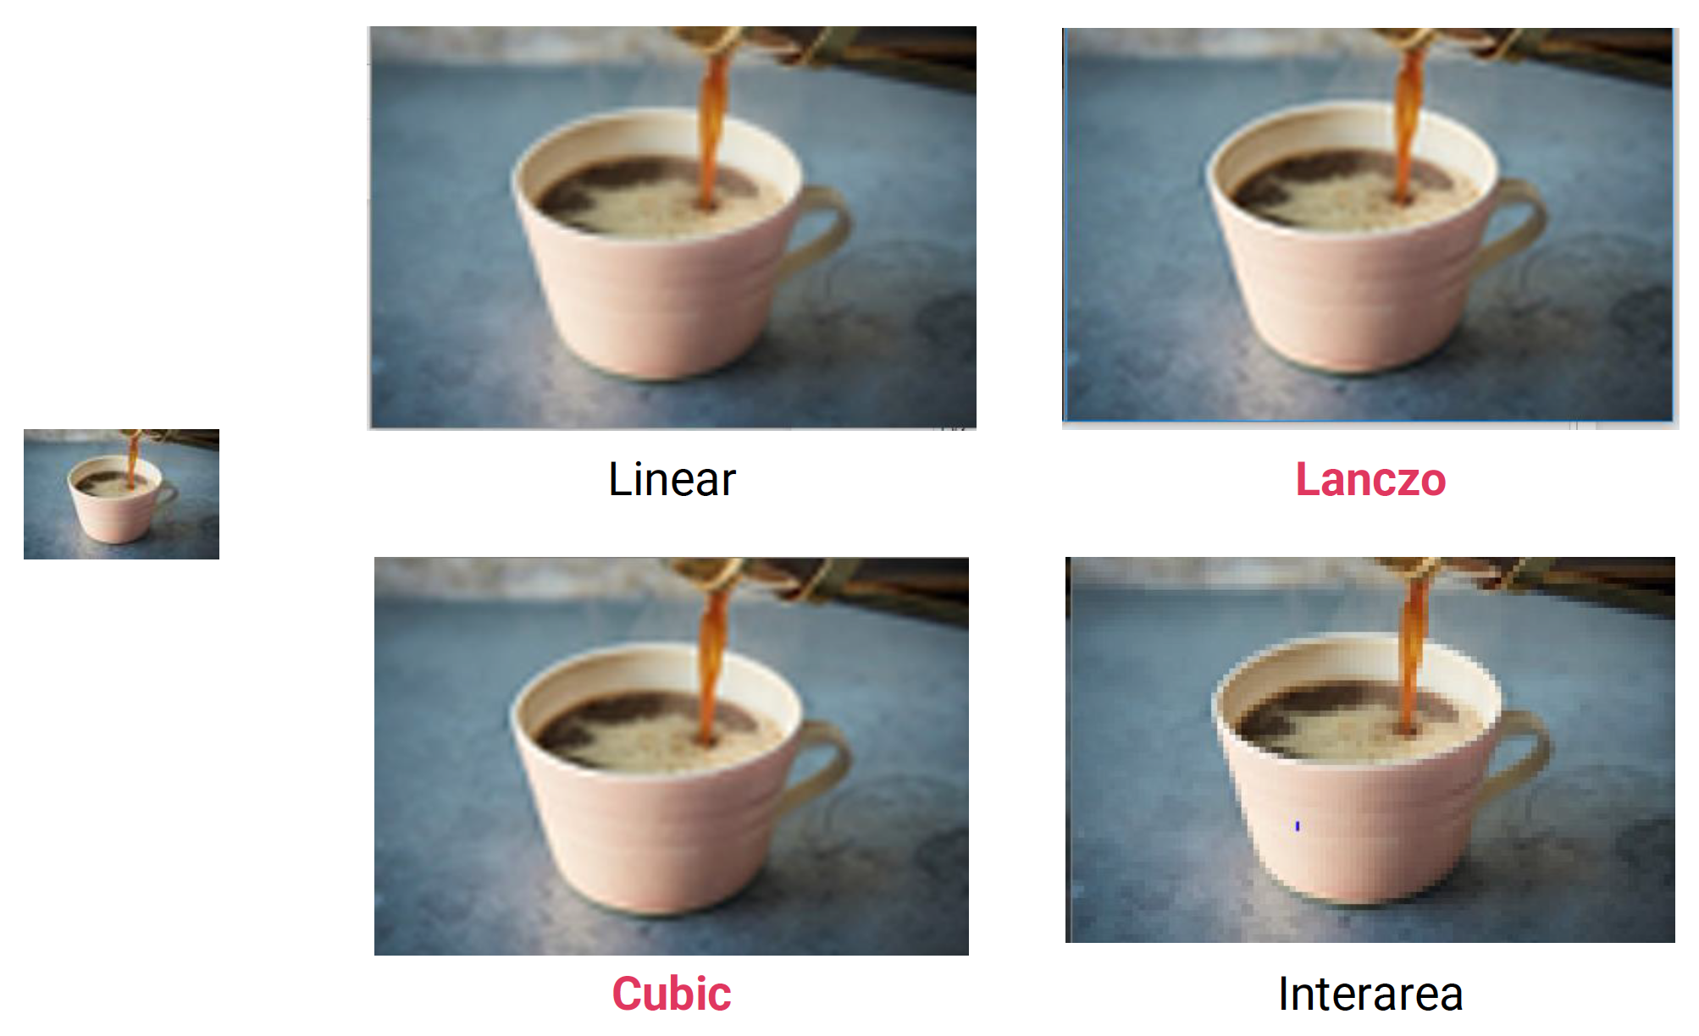

Slide 30
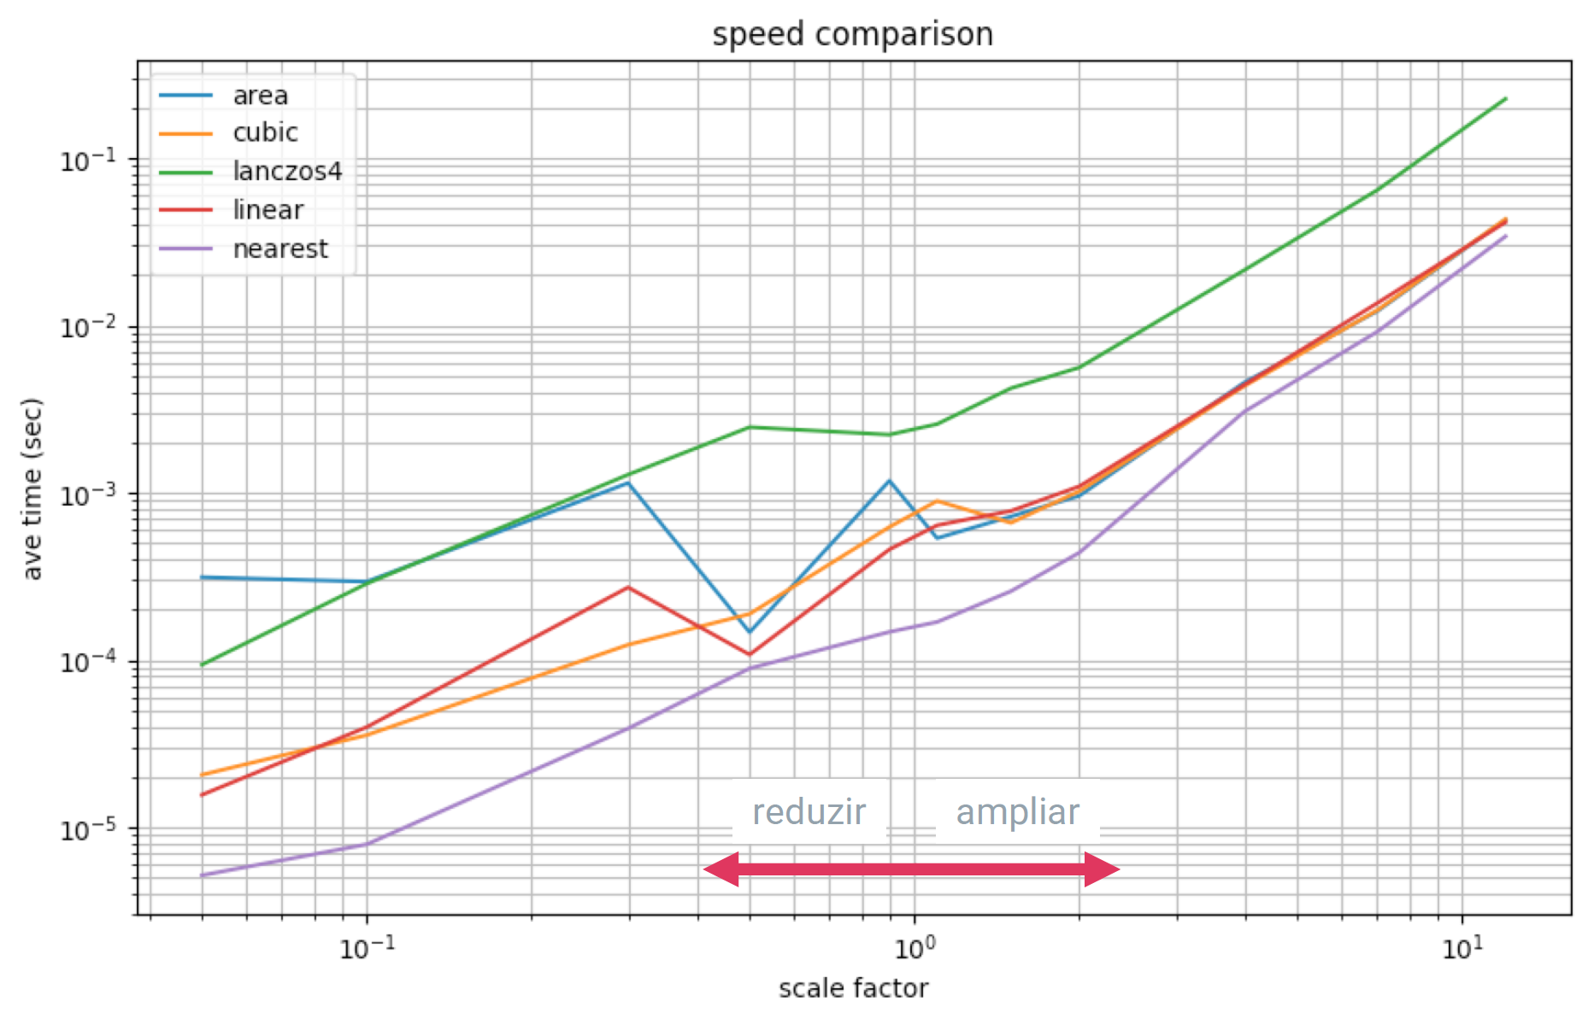

Slide 31
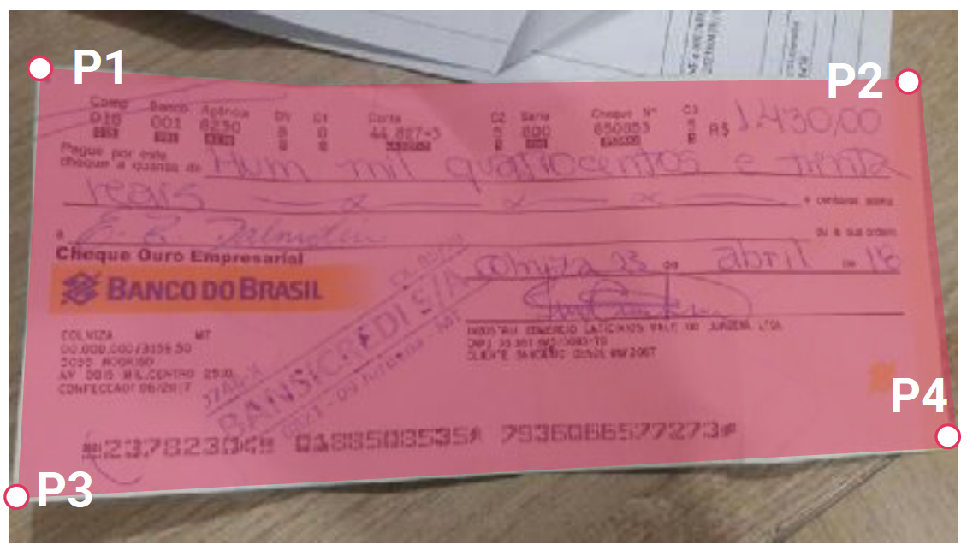
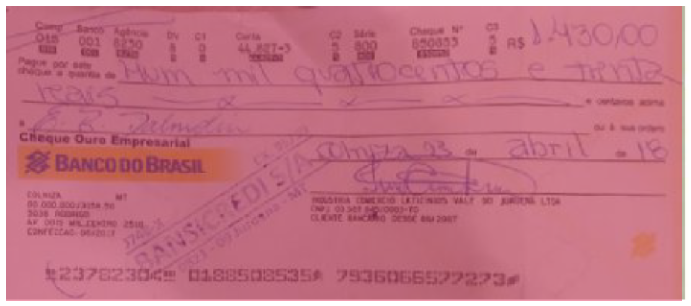

Slide 32
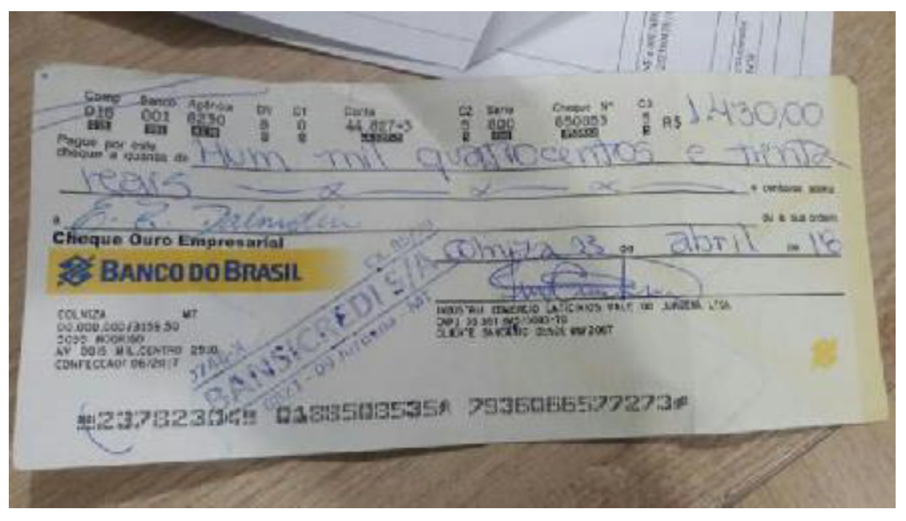
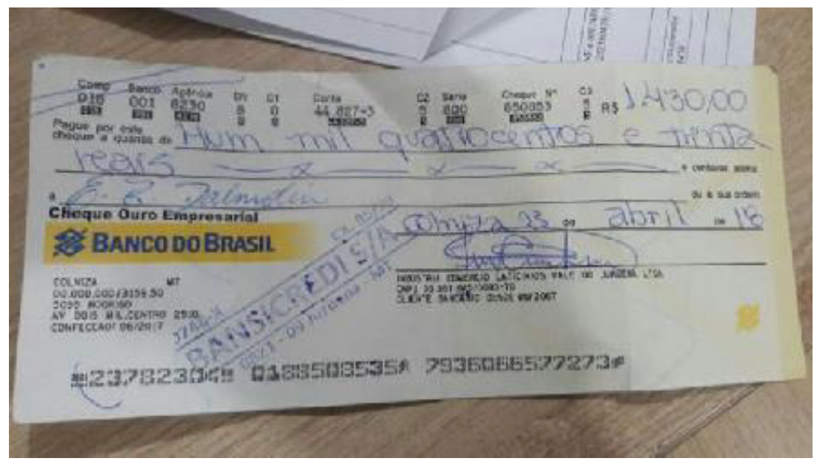

Slide 33
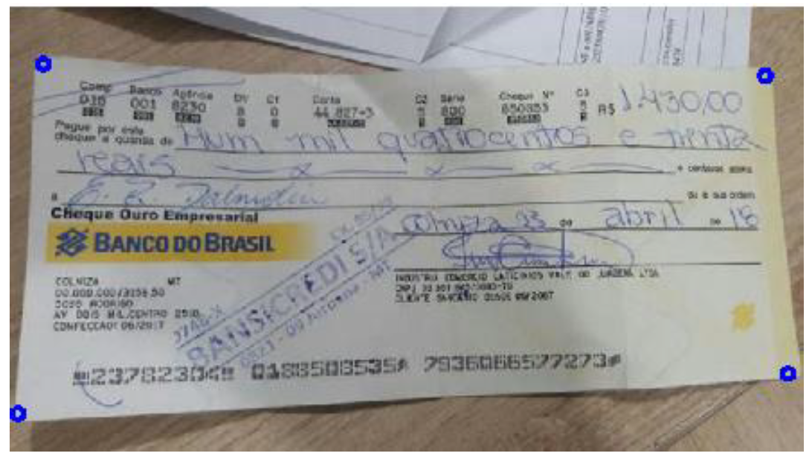

Slide 34
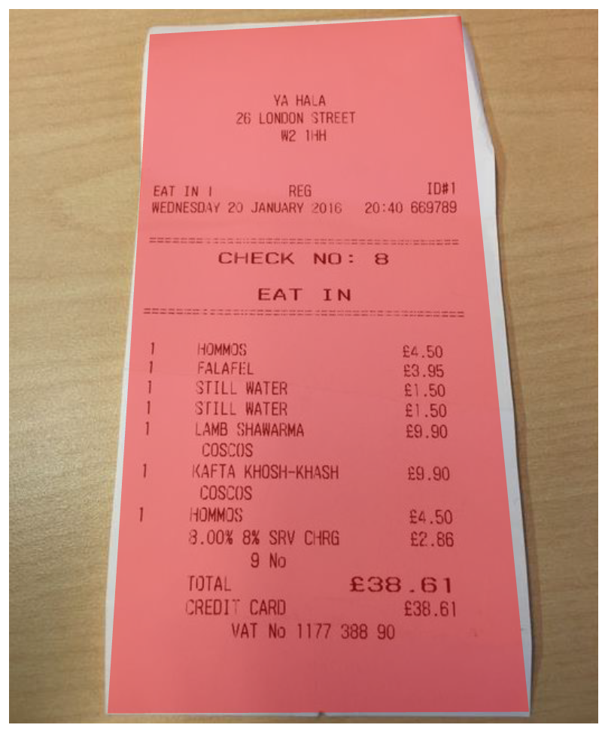


Slide 35
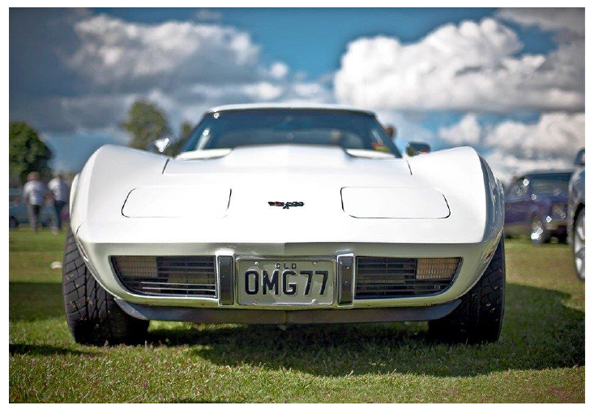
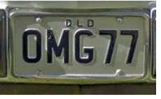

Slide 36
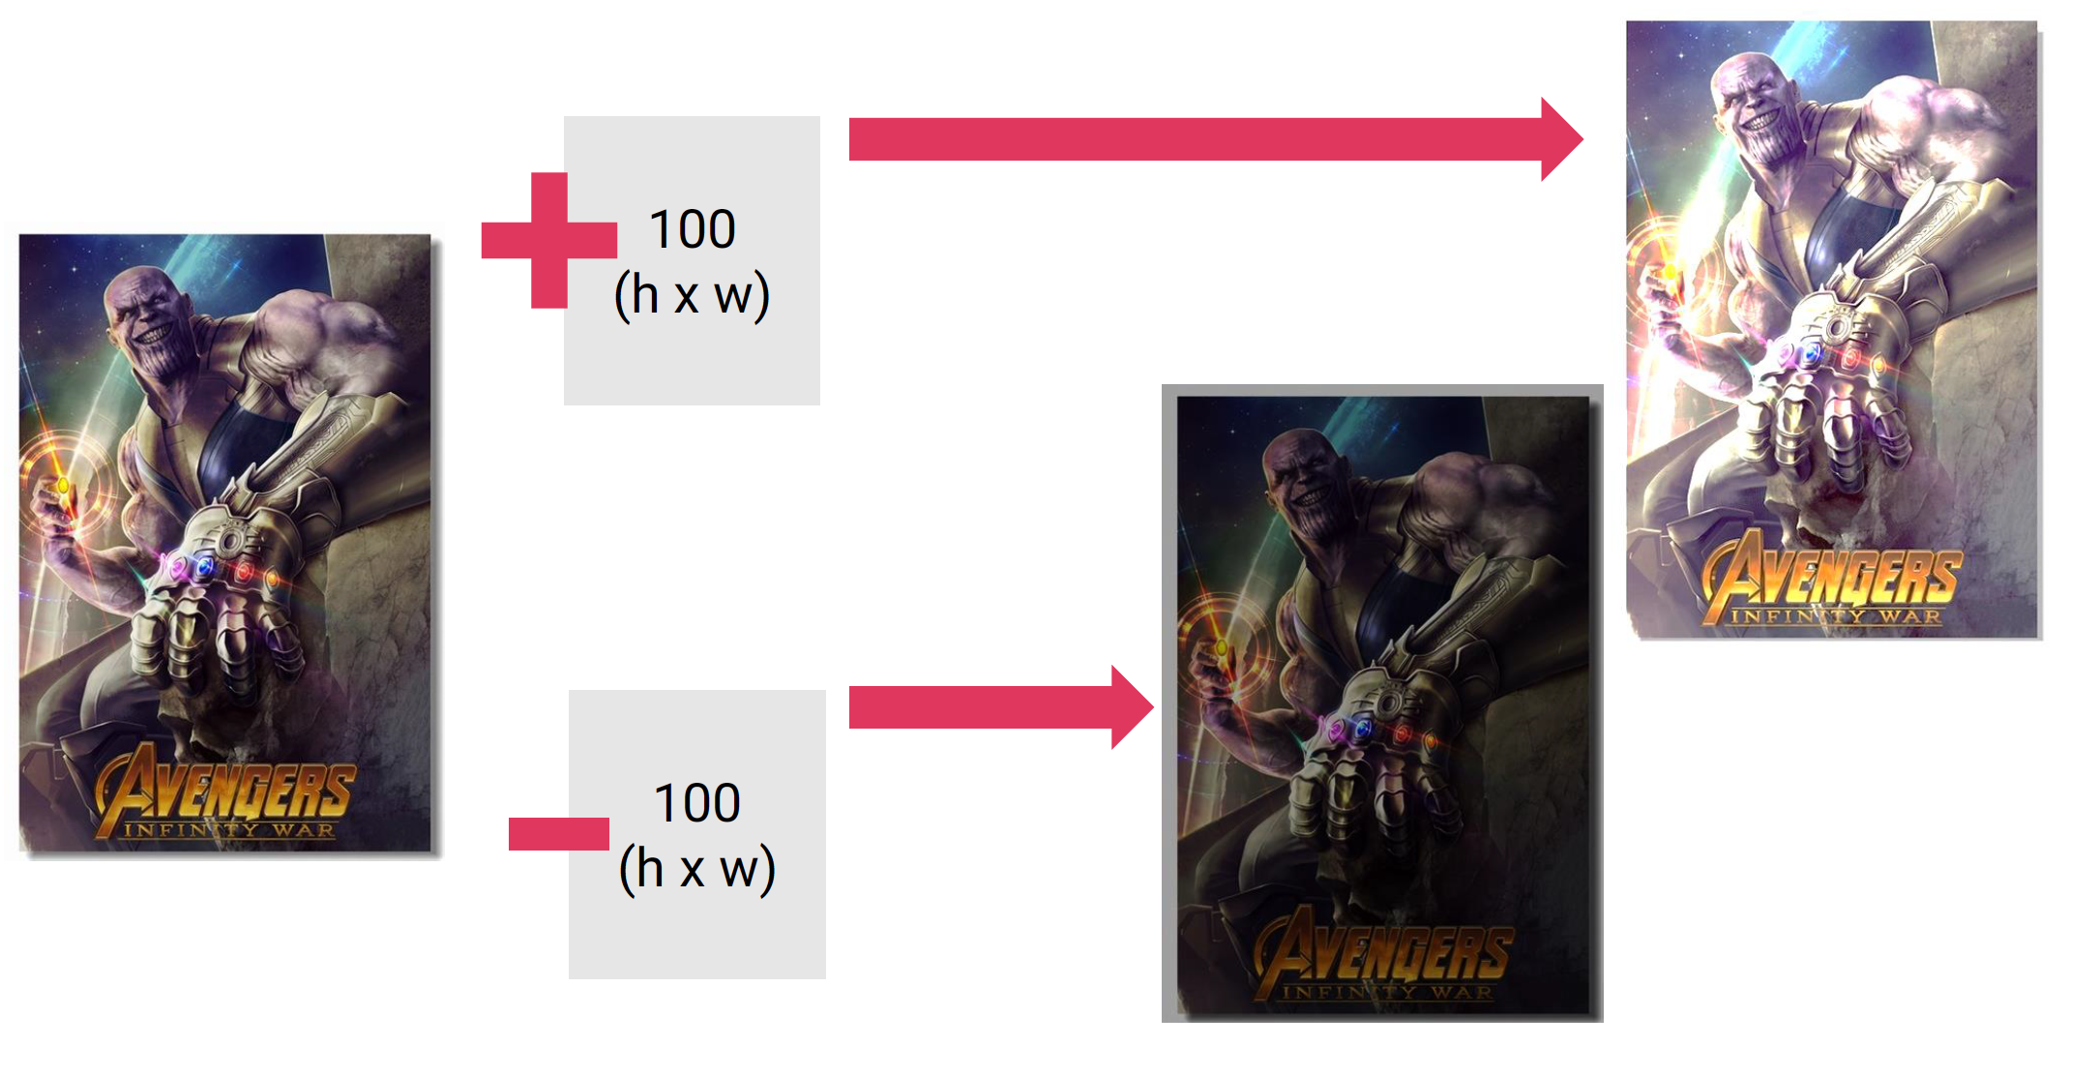

Slide 37
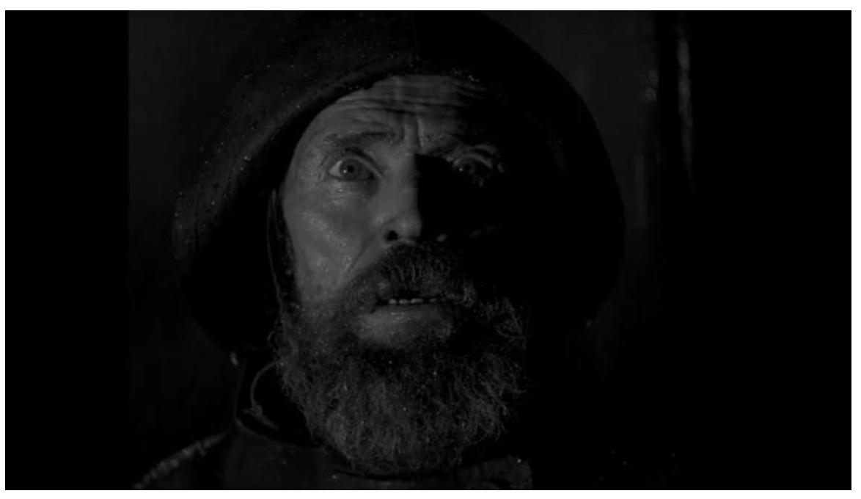

Slide 38
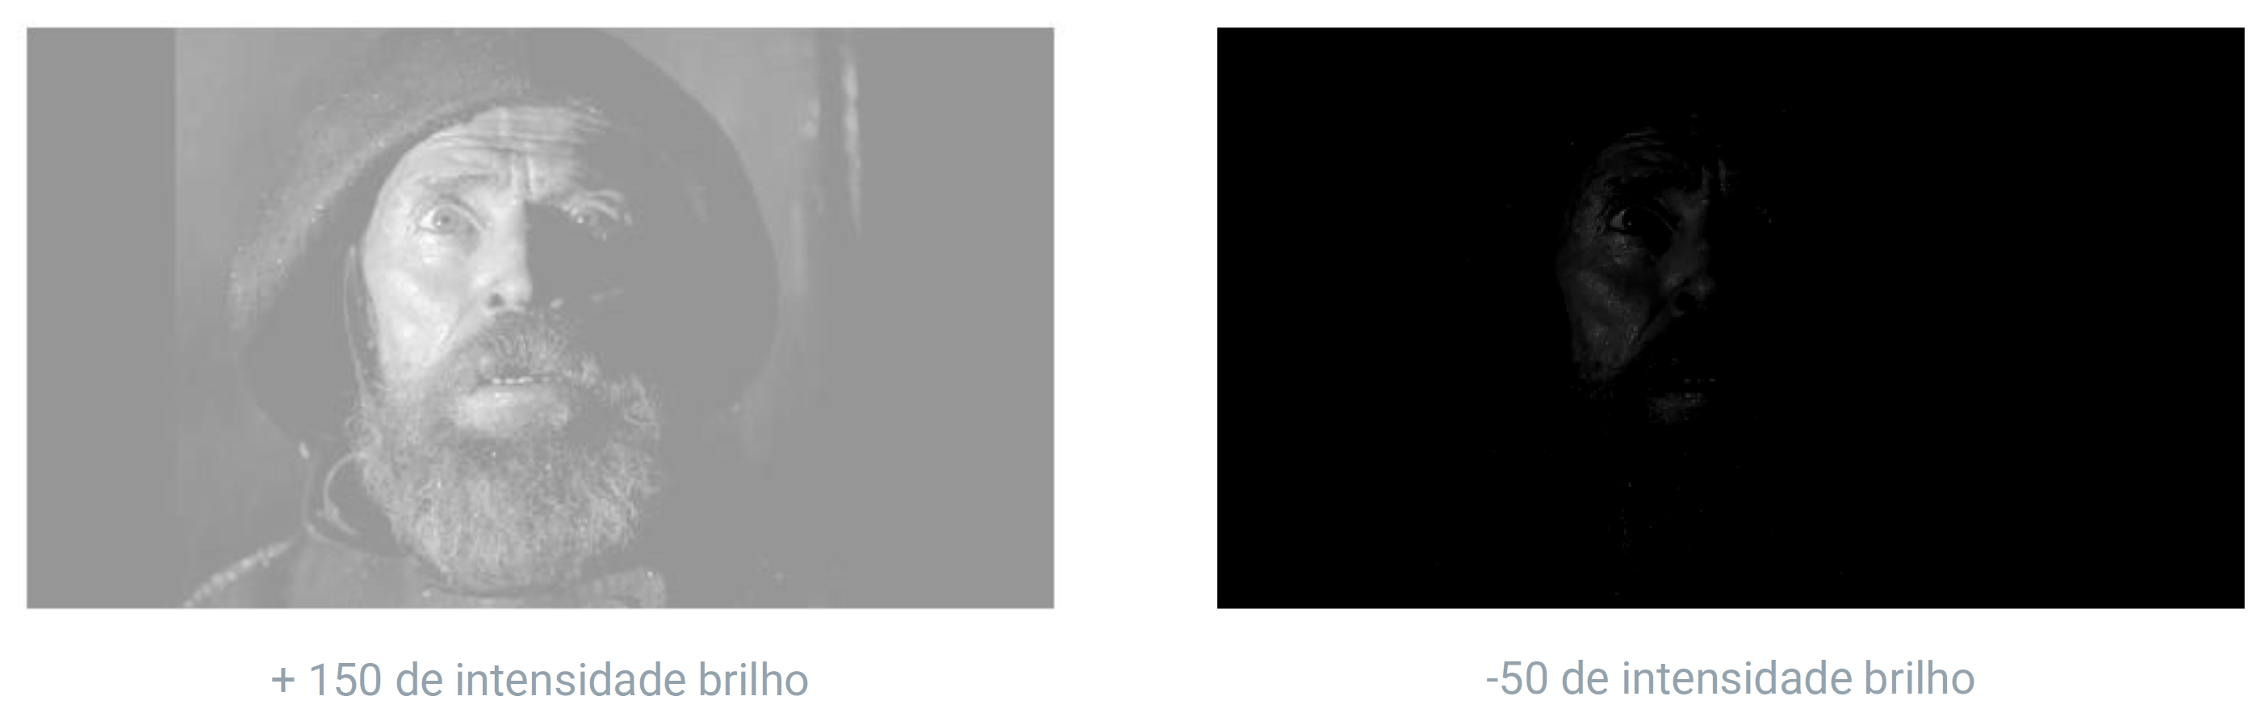

Slide 39
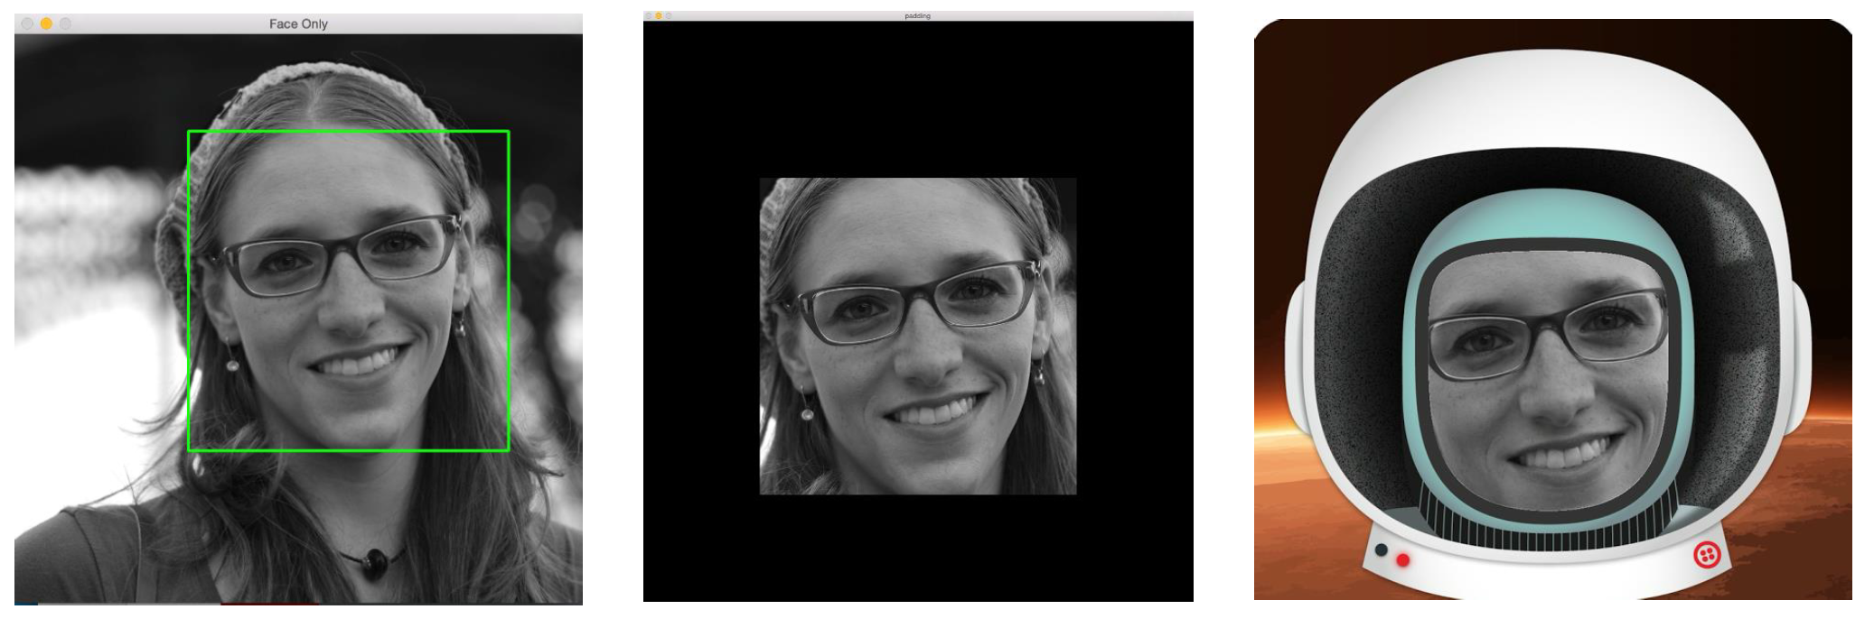

Slide 40


Slide 41


Slide 42


Slide 43


Slide 44


Slide 45






OBRIGADO
ahirtonlopes@gmail.com
Copyright © 2023 | Professor Dr. José Ahirton Batista Lopes Filho
Todos os direitos reservados. Reprodução ou divulgação total ou parcial deste documento, é expressamente proibido sem consentimento formal, por escrito, do professor/autor.

Slide 46




